Slide 1


République Algérienne Démocratique et Populaire
Ministère de l’enseignement supérieur et de la recherche scientifique
Centre Universitaire Salhi Ahmed de Naâma
Mémoire de fin d’études
En vue de l’obtention du diplôme de licence informatique
Domaine : Mathématiques et Informatique.
Filière : Informatique.
Spécialité : Systèmes Informatiques.
Thème
Développement d’un ERP pour une entreprise commerciale.
Partie : Cœur du système
Présenté par :
Mlle : DEMBELE Alhassane Mlle : SAID Abdelghani
Encadrée par :
D^{r} BENAISSA Bedr-Eddine
.
Année Universitaire
2026-2027

Slide 2


Nous tenons à remercier en premier lieu notre encadreur : Mr ‘’SI- MOHAMMED’’ pour sa patience, ses conseils et ses orientations pour mener à bien notre travail.
Nos vifs remerciements vont également aux membres du jury pour l’intérêt qu’ils ont porté à notre travail.
A nos familles et nos amis qui par leurs encouragements et leur confiance, on a pu surmonter tous les obstacles.
Enfin, on remercie tous ce qui ont contribué de près ou de loin à l’élaboration de ce modeste travail.
A tous, ‘’MERCI’
Amel et Thinhinane Melissa

Slide 3


A mes chers parents, pour tous leurs sacrifices, leur amour, leur tendresse et leur soutien tout au long de mes études,
A mon cher frère Koceila pour son encouragement permanent, et son soutien moral,
A mes amis, Kahina, Nawel, Sarah et Tanissia pour leur appui et leur encouragement,
A Zakaria pour son aide et ses précieux conseils,
Que ce travail soit l’accomplissement de vos vœux tant allégués, et le fruit de votre soutien infaillible,
Merci d’être toujours là pour moi.
Thinhinane Melissa

Slide 4
A mes chers parents, pour tous leurs sacrifices, leur amour, leur tendresse et leur soutien tout au long de mes études,
A mon cher frère Mohammed pour son encouragement permanent, et son soutien moral,
A mes amis pour leur appui et leur encouragement,
Que ce travail soit l’accomplissement de vos vœux tant allégués, et le fruit de votre soutien infaillible,
Merci d’être toujours là pour moi.
Amel

Slide 5
Table des matières
Introduction générale
12
13
14
14
14
14
14
15
16
16
17
18
18
19
20
21
21
21
21
22
22
22
22
23
23
24
24
24
24
24
Chapitre 1 : Les ERP
Introduction
Définitions
  L’informatique dans les organisations :
  Définition de l’ERP
3. Historique ^{[2]}
  Années 60-70 :
  Années 80 :
  Années 90 :
  Années 2000 :
4.
5.
6.
7.
8.
Les ERP d’aujourd’hui L’évolution des ERP Caractéristiques des ERP ^{[4]} Objectif des ERP ^{[5]}
Les avantages et les inconvénients des ERP ^{[7]}
  Les avantages des ERP :
  Les inconvénients des ERP :
9. Types de déploiement des logiciels ERP ^{[8]}
  Le déploiement de type Cloud :
  Déploiement de type on-premise (sur site) :
  Déploiement de type hybride :
  Déploiement de type hébergé :
  Les avantages et les inconvénients
Type des ERP ^{[9]}
  ERP généralistes
  ERP spécialisés
  ERP open-source
  ERP propriétaires
  ERP en mode SAAS (Software As Service)
  Les avantages et les inconvénients

Slide 6
11. L’Architecture d’un ERP
26
26
27
29
30
30
32
33
34
35
36
36
36
37
37
37
37
37
37
37
38
38
38
39
39
39
43
44
45
45
46
46
49
  L’architecture technique ^{[30]}
  L’architecture modulaire ^{[31]}
Comment choisir l’ERP adapté à son entreprise ^{[32]}
Exemples d’ERP
  ERP propriétaires
  ERP Open source
Conclusion
Chapitre 2 : Le développement web
Introduction
L’environnement du web
  Définition
  L’évolution du web ^{[34]}
Les applications web
  Définitions
    Site web
    Application
3.2. Les types de sites web ^{[35]}
    Site vitrine
    Blog
    Site e-commerce
    Application web
3.3. L'architecture générale d’une application web ^{[36]}
4. Le développement web
  Définition
  Processus de développement web ^{[16]}
  La différence entre Le métier du développeur et du concepteur web :
  Les Avantages et les inconvénients du développement web
5. Les principales technologies du web
  Technologies front end
  Technologies back end
Les tendances du développement web en 2020 ^{[37]}
Conclusion

Slide 7
Chapitre 3 : Analyse et Conception
50
51
52
52
52
52
53
53
54
54
54
54
54
54
56
56
56
56
57
57
58
59
60
61
62
63
63
64
65
65
Introduction
Web ERP
  Définition
  Avantages
Objectif de notre projet
UML ^{[18]}
4.1. Définition
Analyse
  Définitions ^{[38]}
    Spécification des besoins
    Acteur
    Cas d’utilisation
    Relation
    Scénario
5.2. Spécification de besoins
    Besoins non fonctionnels
    Besoins fonctionnels
5.3.
5.4.
5.5.
5.6.
5.6.1.
5.6.2.
5.6.3.
5.6.4.
a.
b.
Identification des acteurs Le diagramme de contexte
Identification des cas d’utilisation Le diagramme de cas d’utilisation
Diagramme de cas d’utilisation général « Visiteur »
Diagramme de cas d’utilisation général « ERP-Admin »
Diagramme de cas d’utilisation général « Administrateur »
Diagrammes de cas d’utilisation détaillés Cas d’utilisation « Ajouter un utilisateur » Cas d’utilisation « authentification »
Conception
  Diagramme de Séquence
    Diagramme de séquence de cas d’utilisation <<Ajout d’un utilisateur d’ERP>>.
66
    Diagramme de séquence de cas d’utilisation <<Connexion de l’admin>>. 67

Slide 8
6.1.3. Diagramme de séquence de cas d’utilisation <<Création de base de données>>.
68
6.2. Diagramme d’activité
68
69
70
71
72
77
78
79
79
79
79
79
79
80
82
84
85
85
85
87
91
    Diagramme d’activité de cas d’utilisation <<ajouter un champ>>.
    Diagramme d’activité de cas d’utilisation <<ajouter un employé>>.
  Diagramme de Classe
  Conception de la base de données
7. Conclusion Chapitre 4 : Réalisation
Introduction
Présentation de l’environnement de travail
2.1. Environnement logiciel
    Système d’exploitation
    Environnement de développement (IDE)
    Base de données
    Frameworks et bibliothèques
    Langages informatiques
    Technique et architecture
2.2. Environnement matériel
3. Présentation de l’application
  Architecture de l’application
  Présentation des interfaces de l’application
4. Conclusion
Conclusion générale

Slide 9
Liste des figures
Figure 1 : les fonctions du MRP............................................................................................... 15
Figure 2 : les fonctions du MRP II............................................................................................. 16
Figure 3 : l'évolution des ERP [3].............................................................................................. 18
Figure 4 : organisation d'une entreprise avec et sans ERP [6] ................................................. 20 Figure 5 : Architecture technique d'un ERP ............................................................................. 26
Figure 6 : les modules principaux d'un ERP.............................................................................. 27
Figure 7 : Architecture globale d'une application web ^{[36]} ....................................................... 39
Figure 8 : exemple abstrait d'un plan d'un site web [17]......................................................... 41
Figure 9 : formalisme d'un acteur en UML............................................................................... 54
Figure 10 : acteur et cas d'utilisation ....................................................................................... 55
Figure 11 : : formalisme de la relation de généralisation ........................................................ 55
Figure 12 : représentation graphique de l'inclusion ................................................................ 55
Figure 13 : représentation graphique de l'extension............................................................... 55
Figure 14 : Diagramme de contexte......................................................................................... 58
Figure 15 : Diagramme de cas d’utilisation général « Visiteur » ............................................. 60
Figure 16 : Diagramme de cas d’utilisation général « ERP-Admin »........................................ 61
Figure 17 : Diagramme de cas d’utilisation général « Administrateur » ................................ 62 Figure 18 : cas d'utilisation "ajouter un utilisateur" ................................................................ 63
Figure 19 : cas d'utilisation Paramétrage de l'ERP ................................................................... 64
Figure 20 : Diagramme de séquence de cas d’utilisation <Ajout d’un utilisateur d’ERP>>. .... 66 Figure 21 : Diagramme de séquence de cas d’utilisation <<Connexion de l’admin>>. ........... 67 Figure 22 : Diagramme de séquence de cas d’utilisation <<Création de base de données>>. 68 Figure 23 : Diagramme d’activité de cas d’utilisation <<ajouter un champ>>. ....................... 69 Figure 24 : Diagramme d’activité de cas d’utilisation <<ajouter un employé>>. .................... 70 Figure 25 : Diagramme de classe ............................................................................................. 71
Figure 26 : Architecture MVC ................................................................................................... 85
Figure 27 : Architecture de l'application .................................................................................. 86
Figure 28 : page d'accueil ......................................................................................................... 87
Figure 29 : formulaire de connexion ........................................................................................ 88
Figure 30 : formulaire de saisie des données de l'entreprise .................................................. 88 Figure 31 : page de paramétrage ............................................................................................. 89
Figure 32: page d’ajout d’un nouvel utilisateur. ...................................................................... 90
Figure 33: page de consultations des utilisateurs.................................................................... 90

Slide 10
Liste des tableaux
Tableau 1 : tableau des avantages et des inconvénients des types de déploiement des ERP 23 Tableau 2 : tableau des avantages et des Inconvénients des types des ERP........................... 25 Tableau 3 : SAP vs ORACLE ....................................................................................................... 31
Tableau 4 : tableau comparatif entre le développeur et le concepteur web .......................... 44 Tableau 5 : Cas d'utilisation pour chaque acteur..................................................................... 59
Tableau 6 : table administrateur.............................................................................................. 72
Tableau 7 : Table utilisateur ..................................................................................................... 72
Tableau 8 : Table Produit ......................................................................................................... 73
Tableau 9 : Table catégorie ...................................................................................................... 73
Tableau 10 : Table client .......................................................................................................... 73
Tableau 11 : Table fournisseur ................................................................................................. 74
Tableau 12 : : Table commande ............................................................................................... 74
Tableau 13 : Table des mouvements de stock ......................................................................... 75
Tableau 14 : Table gestion_produit ......................................................................................... 75
Tableau 15 : Table gestion_client............................................................................................. 75
Tableau 16 : Table gestion_fournisseur ................................................................................... 76
Tableau 17 : Table pruiduit_cmd ............................................................................................. 76
Tableau 18 : Table stock_move_ligne ................................................Erreur ! Signet non défini.

Slide 11
Introduction générale

Slide 12
Depuis quelques années, les nouvelles technologies prennent de plus en plus de place dans notre vie quotidienne ou encore professionnelle. Cette évolution vers un monde toujours plus connecté a également impacté le secteur des entreprises commerciales.
Que ce soit du matériel tel que les ordinateurs, les tablettes et les smartphones, ou du logiciel tel les sites e-commerces et des logiciels de gestions, les nouvelles technologies sont aujourd’hui largement présentes au sein des entreprises.
Face à une évolution constante du marché, le numérique a permis aux entreprises de rester compétitives. Parmi les solutions technologiques qui ont engendré une grande évolution dans le secteur des entreprises, on mentionne probablement les PGI (progiciel de gestion intégré) ou plus communément appelé ERP.
L’ERP est un outil qui facilite la gestion au sein d’une entreprise, il permet d’avoir une meilleure maîtrise des ressources, que ce soit dans le secteur financier, relation client, vente et achat ou autres.
L’ERP en ligne est l’une des grandes révolutions pour l’entreprise dans l'ère du cloud et du connecté. Il permet à ses usagers de gérer les ressources de leurs entreprises n’importe où et à n’importe quelle heure.
C’est dans ce contexte que s'inscrit notre projet de fin d’étude, qui se porte sur la conception et le développement du cœur du système d’un web ERP paramétrable. Une application qui permet aux utilisateurs de paramétrer l’ERP selon les besoins de leurs entreprises.
Pour ce faire, nous avons organisé notre travail en 4 chapitres qui sont les suivants :
Le premier chapitre intitulé “Les ERP” est consacré aux généralités sur les ERP, ses
avantages et inconvénients ainsi que sa structure.
Le deuxième chapitre “Web développement” est dédié à la présentation du web développement.
Le troisième chapitre se portera sur les étapes d’analyse et de conception nécessaire à la réalisation de notre application, il s’intitule “Analyse et conception”.
Le quatrième et dernier chapitre “réalisation” présentera le résultat obtenu après implémentation ainsi que l’environnement et les outils déployés pour le développement de notre application.

Slide 13
: Les ERP
Chapitre 1

Slide 14
1. Introduction
Depuis leur apparition sur le marché des logiciels dans les années 90, les ERP (Enterprise Planification des ressources) ou PGI (Progiciel de Gestion Intégrée) en français, ont connu une croissance rapide, que ce soit en termes d’importance sur le marché ou en termes d'adoption par les grandes entreprises et même parfois par les petites et moyennes entreprises.
Aujourd’hui, les organisations et les entreprises fonctionnent différemment et elles sont toutes confrontées à un défi commun qui est de rester compétitives dans l'environnement commercial, elles ont donc besoin d'un moyen fiable et efficace de stocker et d'accéder aux informations.
C’est là que les systèmes ERP entrent en jeu, ces derniers sont des logiciels qui possèdent des outils qui peuvent être idéalement utilisés pour gérer les informations au sein d'une organisation ou d’une entreprise.
Dans ce chapitre, nous allons essayer de mieux comprendre les solutions ERP en parlant non seulement de leur aspect fonctionnel mais également de leur constitution et de leur évolution, nous aborderons également la raison de leur importance au sien des entreprises afin de comprendre leur succès et d’avoir toutes les connaissances requises sur les ERP.

Slide 15
Définitions
  L’informatique dans les organisations :
L’informatique est aujourd’hui très importante dans les entreprises et les organisations, car celles-ci doivent rester vigilantes et être informées du moindre changement dans le monde commercial et évaluer ainsi la concurrence. L’informatique permet cela non seulement à un niveau intérieur en accélérant les processus et les systèmes commerciaux avec une qualité supérieure mais également à un niveau extérieur en collectant, gérant, calculant, organisant et en visualisant les données et informations utiles.
L’informatique permet aux organisations et aux entreprises de prendre rapidement des décisions hors de leur conception personnelle grâce notamment à la collecte de données et d’aide à la décision.
2.2. Définition de l’ERP
ERP est un acronyme anglais désignant Entreprise Ressource Planning, en français, on
utilise l’appellation PGI (Progiciel de Gestion Intégrée).
L’ERP est une solution informatisée offrant la possibilité de gérer l’ensemble des moyens de l’entreprise en intégrant les différentes fonctionnalités comme la gestion des ressources humaines, la gestion comptable et financière, la gestion des relations client, la gestion des achats -ventes, la gestion du stock et de l’approvisionnement ou encore la gestion du commerce électronique pour une meilleure maîtrise de l’ensemble des processus de l’entreprise.
Celui-ci est basé sur un ensemble d’applications informatiques sous forme de modules fonctionnels complètement indépendants, lesquels communiquent via une base de données unique, centralisée et mise à jour en temps réel ^{[1]}.
Historique ^{[2]}
  Années 60-70 :
Les premiers programmes informatiques appelés systèmes MRP qui signifient Material Requirement Planning ou La planification des besoins en matériaux en français, sont des logiciels conçus sur-mesure et uniquement pour les grandes entreprises vu le coût élevé des logiciels et du matériel informatique nécessaire.
Les MRP consistaient à automatiser les processus répétitifs dont le but premier est d’aider à la gestion des calendriers des opérations de fabrication et de livraison ainsi que des achats de matières premières.

Slide 16
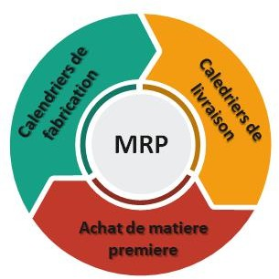
Nous proposons de schématiser tout cela comme suit :
Figure 1 : les fonctions du MRP
3.2. Années 80 :
Les MRP ont été développés et renommés en MRP ΙΙ (Manufacturing Resource planning), ces derniers ont une plus grande capacité et plus de processus ainsi, différentes tâches de production ont été intégrées à un système commun.
Le MRP ΙΙ permet à un grand nombre d’utilisateurs d’accéder aux données à travers une application logicielle qui coordonne les processus de fabrication, de planification et de la distribution, les usagers disposent également d’une interface texte pour interagir avec le système.
Nous proposons de schématiser les nouvelles tâches intégrées et spécifiques au MRP II par ce qui suit :

Slide 17
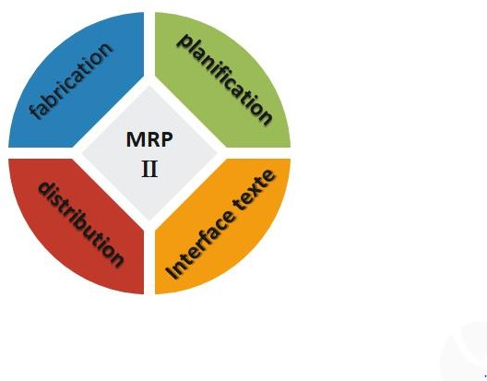
Figure 2 : les fonctions du MRP II
  Années 90 :
C’est durant cette période que le terme ERP est apparu et utilisé pour la première fois, il est l’évolution du MRPΙΙ qui a englobé d’autres fonctionnalités comme l’ingénierie, la finance, la comptabilité, les ressources humaines et la gestion de projet pour le traitement des fonctions essentielles d’une entreprise.
Cette époque a connu un grand développement des ordinateurs personnels, de la bureautique ainsi que les réseaux de télécommunication et peu à peu, grâce à ces développements et aux applications client/serveur, on a réparti le traitement entre différentes machines adaptées. Les applications bureautiques sur un poste de travail et les bases de données sur un serveur avec une liaison téléinformatique les reliant.
Le développement des portables a rendu possible la connexion, en local ou à distance aux systèmes informatiques de l’entreprise, l’ERP est devenu populaire et beaucoup d’entreprises l’ont mis en place à part certaines petites et moyennes entreprises qui sont exclues à cause du coût élevé du développement. Les ERP sont plus personnalisés pour répondre aux besoins spécifiques des entreprises et désormais les ERP peuvent être hébergés sur le web.
  Années 2000 :
Au début des années 2000, l’interaction via les appareils mobiles a évolué, et donc, davantage de fonctionnalités ont été ajoutées aux ERP comme le CRM (Customer Relationship management), la gestion de la chaîne d'approvisionnement et l’apparition du business intelligence.

Slide 18
Il y a eu également une forte augmentation des fournisseurs des ERP durant cette période, mais ce nombre à diminuer au fil des années pour se restreindre à ceux qui ont dominé le marché comme MICROSOFT, ORACLE, SAP et INFOR SAGE.
L’avancée technologique a fait en sorte qu’on s’éloigne du modèle client/serveur traditionnel pour se tourner de plus en plus vers les logiciels cloud, ces derniers ont des fonctionnalités comparables mais avec un coût beaucoup plus faible et donc, accessibles aux petites et moyennes entreprises.
4. Les ERP d’aujourd’hui
Aujourd’hui, les ERP ont pris une place très importante au sein des entreprises, ils sont plus avancés et généralement basés sur le cloud donc, de plus en plus livrés en tant que service (Software As Service) ce qui fait, qu’ils s’exécutent sur un réseau de serveurs distants au lieu d’être installés dans la salle des serveurs de l’entreprise, cela permet d’avoir un ERP mis à jour, corrigé et géré par le fournisseur, que l’utilisateur paramétrera selon ses besoins.
Les ERP d’aujourd’hui sont mieux personnalisables et ils s’adaptent parfaitement aux besoins et aux exigences de l’entreprise et ils sont également plus sécurisés.
Ils adoptent la dématérialisation sur de nombreux sujets que ce soit sur la numérisation de documents entrant tel que les bons de réception ou sur des documents sortant comme les factures clients ou sous forme de signature électronique, ce qui fait un gain de temps énorme pour les entreprises.
Le business intelligence ^{[1]} est devenu également indispensable car il permet aux entreprises de collecter et de stocker leurs données client et fournisseur afin de les exploiter et de faciliter leur mécanisme décisionnel.
Les ERP sont donc devenus plus rapides, moins chers et plus faciles à manipuler.
1 Business Intelligence est un processus axé sur les données permettant d'analyser et de comprendre non seulement le fonctionnement, mais également les meilleures pratiques pour aider les organisations à prendre des décisions davantage axées sur des informations réels.

Slide 19
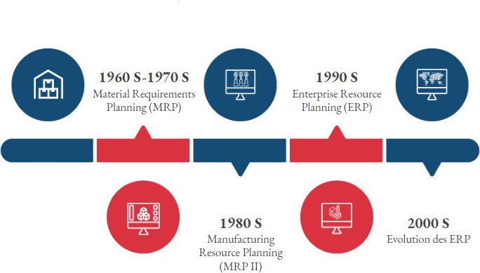
5. L’évolution des ERP
Figure 3 : l'évolution des ERP [3]
Caractéristiques des ERP ^{[4]}
Les ERP sont caractérisés par de différents éléments suivants :
  Conception modulaire :
Les systèmes ERP intègrent plusieurs modules distincts et chacun d’entre eux prend en charge diverses fonctions d’une section ou d’un service particulier au sein de l’entreprise. Ces modules peuvent être complètement dissociés mais intégrés de manière à permettre une circulation des données entre les
différents modules.
  Base de données commune et centrale :
La mise en œuvre d’une base de données unique est une caractéristique importante des systèmes ERP. Les données sont saisies et stockées une seule fois, lesquelles sont simultanément accessibles par les différents services de l’entreprise, ce qui permet donc d’éliminer les failles associées aux bases de données distribuées.

Slide 20
Flexibilité :
La flexibilité est très importante dans les ERP, celle-ci est définie par la capacité
de suivre les changements de règles et d’organisation.
La flexibilité d'un ERP se réfère à sa capacité à répondre positivement et rapidement aux conditions changeantes de l’environnement de l’entreprise en utilisant les ressources actuelles ainsi que la capacité à absorber l'introduction de nouveaux produits et technologies.
Avoir une grande flexibilité permet non seulement la personnalisation de l'outil (ajout de champs, modification des formulaires, etc.) mais également l'ajout fonctionnel (notion de modules) rendant ainsi les ERP capables de répondre aux besoins changeants de l’entreprise en lui permettant de croître et de changer de façon exponentielle.
L’intégration :
L’intégration fait référence aux connexions entre les différentes fonctions et processus, celle-ci est très importante dans les ERP car, elle permet la circulation facile des données entre les différents modules et donc du partage d’information entre les services d’une entreprise, engendrant ainsi, une meilleure coopération et coordination entre les différentes équipes.
Temps réel :
La consultation des données et leur mise à jour en temps réel est l’une des caractéristiques clé des ERP. La possession de ces informations en temps réel permet une meilleure compréhension du scénario utilisé dans l’entreprise, en suivant les performances des systèmes, des produits et des équipements en temps réel.
En conséquence, des décisions rapides peuvent être prises, ce qui peut affecter considérablement l'efficacité d'un service entier et donc les performances globales de l'entreprise peuvent être impactées.
Les décideurs peuvent ainsi être sûrs de suivre, mesurer et modifier en
conséquence, ce qui peut réduire considérablement le risque d'erreur de dédoublement et d'incohérences dans les données en assurant une communication plus rapide entre les services.
Objectif des ERP ^{[5]}
Les ERP visent plusieurs objectifs lors de son intégration au sein d’une entreprise,
parmi lesquels nous citons :
  Optimiser la gestion des données et faciliter leur contrôle.
  Assurer l’intégration entre les différentes fonctions de l’entreprise.
  Contrôler la gestion grâce à une base de données unique.

Slide 21
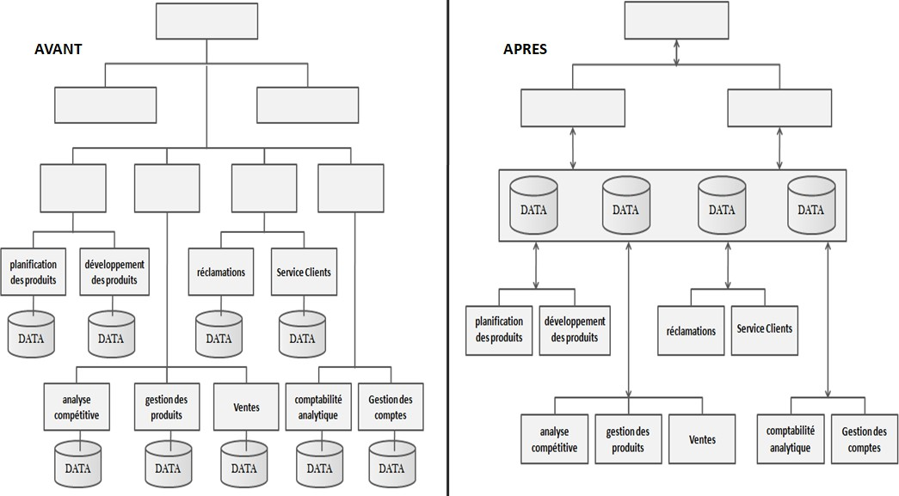
Améliorer les performances globales de l’entreprise.
Clarifier les objectifs visés par l’entreprise.
Fournir un accès facile aux données sans compromettre les exigences réglementaires et de sécurités.
L’ERP améliore l’organisation interne de l’entreprise. Au lieu d’avoir plusieurs bases de données associées aux différents services l’ERP permet la centralisation des données en un seul endroit ce qui facilite la circulation de données et une base de travail unique engendrant ainsi, une meilleure compréhension des tâches de chaque service et une organisation fluide de travail.
Figure 4 : organisation d'une entreprise avec et sans ERP [6]
8. Les avantages et les inconvénients des ERP ^{[7]}
Les ERP sont de plus en plus utilisés dans les entreprises. Cet outil comporte de
nombreux avantages mais également d’inconvénients.

Slide 22
  Les avantages des ERP :
De nombreux avantages découlent de l’utilisation des ERP, nous citons :
    Retour sur l’investissement.
    Meilleure compréhension de l’entreprise.
    Efficacité améliorée.
    Minimiser les risques d’erreurs.
    Eviter les doublons ou les saisies multiples de données.
    Transmission d’informations sans erreurs.
    Accès rapide et précis à l’information.
    Fidélisation des clients grâce à un meilleur service client.
    Amélioration de la communication interne et externe.
    Meilleure réaction aux situations et problèmes imprévus
    Sécurité élevée des données car l’ERP est un système à entrer unique.
    Facilité l’évolution de l’entreprise.
  Les inconvénients des ERP :
L’utilisation d’une solution logicielle regroupant toutes les activités de l’entreprise
a forcément des contraintes, parmi-elles :
    Coût d’intégration élevé.
    Une solution propriétaire nécessite d’utiliser des serveurs puissants pour
traiter la base de données très volumineuse.
    Logiciel long à mettre en œuvre.
    Rejet et difficultés d’adaptation du personnel de l’entreprise.
    Dépendance à l’éditeur.
Types de déploiement des logiciels ERP ^{[8]}
Ils existent 3 types de déploiement des logiciels ERP qui sont :
  Le déploiement de type Cloud :
Ces logiciels sont basés sur le Cloud et ils s’appuient sur celui-ci plutôt que sur des serveurs propriétaires des entreprises.
La plupart des fournisseurs d’aujourd’hui proposent des logiciels dans le cloud plutôt que sur site. Le fait que les données des entreprises sont sur des serveurs distants cela leur permet d’accéder à n’importe quel système de gestion d’entreprise de n’importe quel endroit ou appareil ayant une connexion Internet et à tout moment.

Slide 23
  Déploiement de type on-premise (sur site) :
Le déploiement on-premise d’un ERP ou sur site en français c’est un ERP qui est implémenté en interne dans les matériaux et serveurs de l’entreprise concernée, celui-ci n’est pas accessible via internet et il ne peut être utilisé que dans l’espace de travail et non à distance sur des serveurs hébergés ou dans le cloud, ces ERP sont maintenus et mis à jour aux frais de l’entreprise.
  Déploiement de type hybride :
Le déploiement de type hybride est une combinaison entre le déploiement de type on- premise et le déploiement de type cloud et cela permet donc d’obtenir le meilleur des deux combinaisons.
  Déploiement de type hébergé :
Le déploiement de type hébergé est un service technologique offert par des fournisseurs ou des tiers qui permettent l’utilisation de leurs serveurs pour l’exécution de logiciels propriétaires, Le système est disponible pour les clients et généralement via une connexion réseau directe qui utilise Internet, pour l’utilisation de ces serveurs par les propriétaires de logiciels, des frais mensuels doivent être payés.
9.5. Les avantages et les inconvénients
Chaque type de déploiement a ses avantages et ses inconvénients comme le montre le tableau ci-dessous :
 | Avantages | Inconvénients
Cloud | Très grande accessibilité. Mise à jour fréquente et rapide. Ne nécessite pas d’équipe informatique pour le gérer ou le maintenir. Coût faible. | Certaines fonctionnalités ne sont pas modifiables. Problème de sécurité vu que les données sont accessibles sur le web.

Slide 24
On- premise | La sécurité car les données sont conservées en local. Indépendance vis-à-vis du fournisseur. Contrôle de données. | La scalabilité ^{[2]} car elle nécessite l’évolution du matériel. Coût élevé.
Hybride | Transition facile vers le cloud. Combinaison de plusieurs solutions au point. Avoir l’efficacité du calcul sur site et l’espace de stockage sur cloud. | Un mauvais choix peut compromettre la compatibilité entre cloud et site, donc devenir une nuisance pour l’entreprise. Avoir besoin d’un informaticien pour gérer la partie sur site.
Hébergé | Réduction globale des coûts informatiques. Économiser l'espace de stockage. Très grande accessibilité. | Dépendance vis-à-vis du fournisseur. Nécessite un accès Internet
Tableau 1 : tableau des avantages et des inconvénients des types de déploiement des ERP
Type des ERP ^{[9]}
Il existe cinq types d’ERP qui sont :
  ERP généralistes
Ce type d’ERP est un outil complet ayant des fonctionnalités basiques qui répondent à tous les besoins classiques des entreprises et il s’adapte à n’importe quel secteur d’activité.
Ces ERP ont plusieurs paramétrages possibles que chaque entreprise peut adapter à ces besoins et il possède également plusieurs modules qui sont sélectionnables selon les besoins du métier. Le déploiement le plus utilisé dans ce type d’ERP est le cloud.
2 D’après dicofr.com la scalabilité est la capacité d'un système, ou de ses composants, à être utilisé sur des plates-
formes de tailles très inférieures ou très supérieures

Slide 25
  ERP spécialisés
Ce genre d’ERP est intégralement pensé pour un métier particulier, ce sont des logiciels qui répondent parfaitement aux problèmes complexes et particuliers du secteur d’activité pour lesquels ils ont été développés, les fournisseurs choisissent un métier dans lequel ils sont spécialisés pour développer un logiciel ERP parfaitement adapté dans les moindres détails à celui-ci.
Parmi les secteurs d’activité les plus couverts, on trouve la santé, la biologie, la logistique et le commerce, etc.
La difficulté de ces ERP est de prévoir les changements et les évolutions futurs des
entreprises du secteur d’activités choisi.
  ERP open-source
Ce sont des logiciels libres et leur utilisation n’impose pas l’acquisition d’une licence, le but de ces logiciels est de permettre la modification légalement et la rendre techniquement possible grâce notamment à la réutilisation du code source qui est à la disposition des utilisateurs pour les ajuster selon leurs besoins, en ajoutant ce qui manque et retranché ce qui alourdit.
  ERP propriétaires
Ils sont édités par des sociétés ce qui implique l’achat d’une licence, ce dernier est une forme de contrat dans lequel la société autorise ses clients à utiliser son produit tout en émettant les limites de celle-ci, et dans lequel elle détermine les obligations et les responsabilités de chacun.
Ces logiciels sont payants et non modifiables.
  ERP en mode SAAS (Software As Service)
Les ERP en mode SAAS (Software As Service) ne sont pas commercialisés sous forme de logiciels mais sous forme de services, la différence de ces ERP est qu’ils utilisent des serveurs distants et donc il n’est pas nécessaire d’avoir des serveurs puissants au sein de l’entreprise pour y installer les ERP et les manipuler.
Les ERP en mode SAAS sont accessibles à partir de n’importe quel ordinateur, téléphone ou tablette ayant une connexion internet, ils sont évidemment déployés avec le type cloud.
  Les avantages et les inconvénients
Chacun des types cités précédemment a de nombreux avantages et inconvénients comme le montre le tableau ci-dessous :

Slide 26
 | Avantages | Inconvénients
ERP généralistes ^{[10]} | Moins cher. Est une solution testée par plusieurs entreprises. Solution robuste. | N’est pas adapté sur mesure à l’entreprise. Solution lourde.
ERP spécialisés ^{[11]} | Se reconnaître dans la solution intégrée Le logiciel est immédiatement fonctionnel sans avoir à l’adapter accès besoins. Le déploiement de la solution est simple et rapide. | Moins adapté à l’évolution. Logiciel et maintenance coûteux.
ERP open- source ^{[12]} | Processus hautement personnalisable. Les coûts sont minimes. Indépendance. | Limité en termes de fonctionnalité La modification nécessite une bonne connaissance en informatique
ERP propriétaires ^{[13]} | Service adapté à l’activité de l’entreprise. Profiter d’un service assurant la maintenance et le service après-vente. Profiter du savoir-faire de l’éditeur. | Dépendance envers l’éditeur. Coût élevé. Flexibilité.
ERP en mode _{SAAS} [14] | L’externalisation. Optimiser les coûts. L’application est mise à jour et maintenue par le fournisseur. Accès permanent aux données. | Dépendance envers le prestataire de service. Risques liés au dépôt de bilan du prestataire de service.
Tableau 2 : tableau des avantages et des Inconvénients des types des ERP

Slide 27
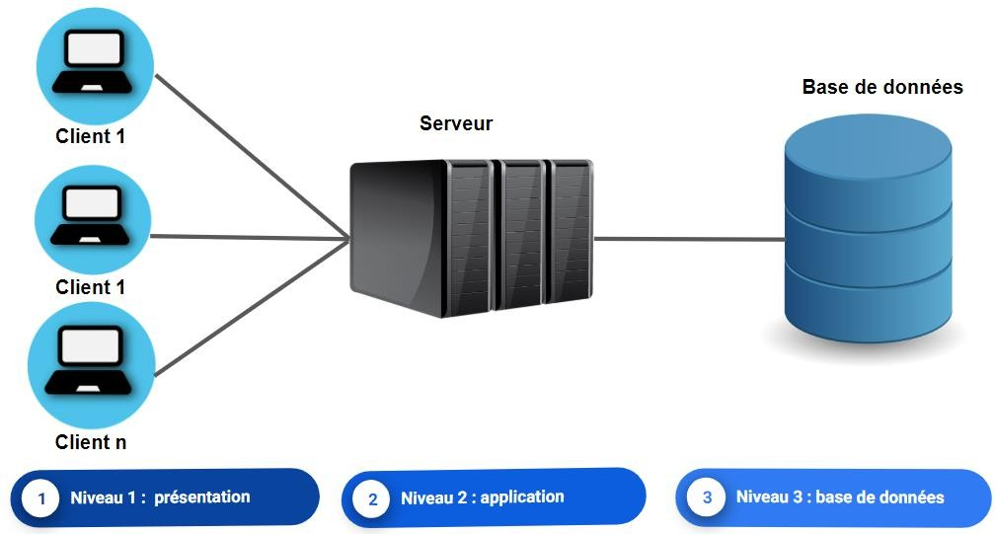
L’Architecture d’un ERP
  L’architecture technique ^{[30]}
L’ERP se caractérise par une architecture Client/serveur à trois niveaux, nous proposant la figure suivante pour décrire cette architecture :
Figure 5 : Architecture technique d'un ERP
Niveau 1
Ce niveau correspond à la couche présentation, la partie interface utilisateur, son rôle est de
permettre à l’utilisateur d’interagir avec le système.
Niveau 2
Ce niveau correspond à la couche application, elle contient les fonctions de traitement du système, ces fonctions sont proposées à l’utilisateur à travers la couche présentation.
Son rôle principal est de s’occuper du traitement des requêtes et renvoyer les résultats à l’utilisateur, ce niveau accède à la base de données située au niveau 3.
Niveau 3
C’est le niveau d’accès à la base de données, cette partie conserve toutes les données de l’entreprise.

Slide 28
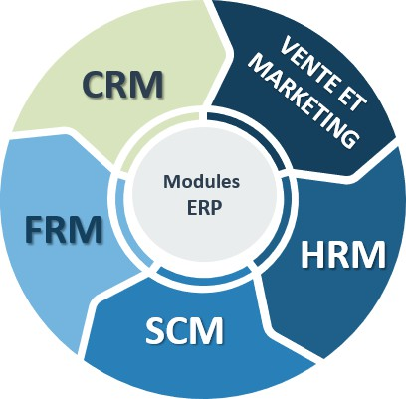
11.2 L’architecture modulaire ^{[31]}
Un ERP est constitué d’un ensemble cohérent de modules indépendants pouvant communiquer entre eux, ces modules partagent une même base de données centralisée.
Nous proposons de schématiser cela avec la figure suivante qui illustre les principaux
modules d’un ERP
Figure 6 : les modules principaux d'un ERP
CRM (Customer Resource Management)
Ce module permet de créer et de gérer une relation entre l’entreprise et le client afin d’identifier les besoins et préférences de ce dernier et ainsi travailler sur des offres commerciales et publicitaires.
Le but de ce module est de fidéliser un grand nombre de clients. En effet, cela permet aux
entreprises d’améliorer leurs compétitivités et augmenter leur chiffre d’affaires.

Slide 29
FRM (Finance Resource Management)
Ce module nous permet de gérer en temps réel tous les aspects liés à la comptabilité financière de l’entreprise. En effet il inclut des fonctions liées à la comptabilité tiers, analytique et générale, il offre également des modules de gestions des investissements et de l’immobilisation de l’entreprise.
Vente et marketing
Ce module est très convoité par les entreprises, en effet, il permet à ces dernières d’améliorer leurs stratégies de vente et de mettre en place des stratégies de marketing adopté au marché et aux clients afin de rester compétitives et d’augmenter leurs chiffres d’affaires.
Ce module inclut entre autres les fonctionnalités suivantes :
  Gestion de la vente au comptoir.
  Gestion de l’e-commerce/ e-service.
  Génération des devis et factures.
  Gestion des livraisons.
  Gestion des stratégies de marketing.
  Génération d’un rapport de vente détaillé.
HRM (Human Resource Management)
Ce module est conçu pour automatiser les processus liés à la gestion des employés de
l’entreprise. Il offre des fonctionnalités pour :
  La gestion administrative du personnel
    Gestion des absences (vacance, maladie, accident)
    Gestion du paiement
  La gestion opérationnelle
    Rendement et performance
  Autres
    Gestion de l’apprentissage et formation
    Gestion de la carrière
    Recrutement
SCM (Supply Chain management)
Certains ERP incluent un module de gestion de la chaîne d’approvisionnement, qui permet à l’entreprise d’avoir une meilleure visibilité du stock en temps réel. Ce module inclut la gestion des prestations des fournisseurs, la gestion des achats, gestions des prévisions et la planification de l’approvisionnement.

Slide 30
12. Comment choisir l’ERP adapté à son entreprise ^{[32]}
Face à une multitude d’offres d’ERP proposée dans le marché, il devient difficile aux
dirigeants des entreprises de choisir la solution la plus adaptée.
En effet, un ERP exige un important investissement, et peut avoir un impact non négligeable sur l’organisation de l’entreprise à long terme. Son implémentation doit donc impérativement être précédée d’une analyse des besoins actuels et futurs et des objectifs de l’entreprise. Cette analyse a pour but de nous éclairer sur les futures fonctionnalités que l’ERP doit intégrer afin de couvrir tous ces besoins et s’assurer que le progiciel évoluera au rythme des objectifs de l’entreprise en question.
De même, définir la taille de l’entreprise est une étape importante avant de choisir un ERP, cela nous renseigne sur le périmètre et le budget maximum que l’entreprise peut investir. En effet, avec un budget modeste, les TPE et PME s’orientent souvent vers des ERP open- source moins coûteux, tandis que les grandes entreprises se tournent vers des progiciels propriétaires souvent très coûteux.
Après avoir défini les besoins, les objectifs et le budget de l’entreprise, on passe à l’analyse de l’état du marché des ERP, afin de lister les solutions qui répondent le mieux aux exigences. Une sélection est par la suite réalisée en se basant sur d’autres critères, nous détaillerons ci-dessous certains d’entre eux.
Le coût de l’ERP
L’implémentation d’un ERP est un projet complexe qui exige un important investissement de l’entreprise. L’étude du coût de l’ERP est donc un critère clé pour
assurer un retour sur investissement à moyen terme. Cette analyse doit couvrir entre autres les coûts suivants :
  L’achat de l’ERP
  Le coût de déploiement
  Le coût de l’infrastructure exigée
  Le coût de la maintenance et support
  L’achat de modules supplémentaires
De même, le coût du modèle d’hébergement doit également être pris en considération. En effet, un hébergement On-Promise peut être payant en fonction du SGBD choisi (Exemple : Oracle), d’autre part un ERP Cloud/SaaS est une solution payante, facturée sous forme d’un abonnement à l’entreprise.
L’Expérience utilisateur
Chaque employé de l’entreprise va devoir travailler quotidiennement avec le nouveau système, en conséquence, la facilité d’adoption de l’ERP est un enjeu majeur qui doit être pris en compte lors du choix de l’ERP.

Slide 31
En effet, cette étape d’adoption nécessite du temps et un coup supplémentaire de formation. L’ERP se doit donc d’être simple, intuitif et ergonomique afin que les utilisateurs puissent s’adapter facilement et rapidement à ses écrans et ses fonctionnalités.
Agilité et fiabilité de l’ERP
Face aux changements du marché, l’entreprise est souvent confrontée à des nouveaux défis tels que la perte d’un client, l’ajout d’un produit ou d’un service, fonctionnalité supplémentaire, ou encore l’adoption d’une nouvelle technologie.
L’ERP choisi doit être flexible et agile afin de pouvoir s’adapter à ces différents changements et suivre l’évolution de l’entreprise à court, moyen et long terme.
La sécurité des données
Un bon ERP doit garantir une sécurité totale des données de l’entreprise, et doit être en mesure bloquer les utilisateurs non autorisés, empêcher la saisie accidentelle de données incorrectes et assurer une meilleure traçabilité des modifications.
Exemples d’ERP
  ERP propriétaires
    SAP
SAP est le leader mondial du marché des ERP, en proposant des progiciels multidevises et avec plusieurs langues, SAP a remporté un succès auprès des PME et des grandes entreprises.
Les ERP de SAP proposent des modules indépendants les uns des autres couvrant l’ensemble des fonctions de gestion d’une entreprise, des modules orientés logistiques, finance ou encore CRM. L’entreprise peut ainsi implémenter tous les modules ou uniquement quelqu’un selon ces besoins.
La société allemande a également étendu les fonctionnalités de son ERP et propose aujourd’hui 23 solutions couvrant plusieurs secteurs d’activité tels que l’aérospatiale et la défense, Automobile, Banque, Bâtiments et travaux publics, Enseignement supérieur et recherche, l’industrie pharmaceutique etc.
SAP évolue aujourd’hui au rythme des nouvelles technologies, en effet elle propose un ERP intelligent en intégrant l’AI, elle propose également trois versions d’ERP, Cloud ERP, On-premise ERP et Hybride ERP.
    Oracle
Oracle le grand fournisseur de SGBD a aussi mis au point son propre ERP autour de sa
base de données et c’est lancé dans le marché en 1995.

Slide 32
Grâce aux divers modules de gestions proposés, tels que la gestion de comptabilité, la HRM ou encore la CRM, l’ERP d’ORACLE nous permet de suivre en temps réel toutes les activités de l’entreprise.
Oracle a connu un grand succès auprès des grandes entreprises, il est aujourd’hui le deuxième producteur d’applications métier après SAP.
Oracle ERP vs SAP ERP ^{[33]}
Nous proposons Le tableau suivant pour illustre une comparaison entre
l’ERP de SAP ainsi que celui d’ORACLE :
Propriétés | SAP | ORACLE
Temps d’implémentation | 14 mois | 12 mois
Coût d’implémentation | Plus élevé | Moins élevé
Présence sectorielle | Industrie | Finance
Présence vectorielle | Production | CRM
Intégration du business intelligent | Elevée | Moyenne
CRM | Inclus dans l’ERP | Stand Alone service Pouvant être intégré à l’ERP
Cloud adoption | ✔ | ✔
Tableau 3 : SAP vs ORACLE

Slide 33
13.2 ERP Open source
●
_{Odoo} [39]
Odoo (ex openERP) est un ERP open-source fondé en 2004, il propose un ensemble de modules pouvant couvrir de nombreux besoins de gestions des entreprises, comme la gestion des ressources clients, création de site web, e- commerce ou encore comptabilité et production, Odoo offre un programme de gestion parfaitement intégré et évolutif.
Grâce à son interface fluide et intuitive et une communauté de plus de 1500 développeurs, Odoo propose un EPR facile à utiliser, entretenu et peut s’adapter aux besoins changeants de l’entreprise.
Aujourd’hui Odoo compte plus de 4.5 millions d’utilisateurs faisant de cette ERP le software de gestion le plus installé au monde, convenant ainsi aux TPE, PME et aux grandes entreprises telles que : Danone, Toyota et Hyundai
Dolibarr
Dolibarr est un ERP conçu uniquement pour les petites structures telles les TPE et PME ou encore les petites associations.
Simple à prendre en main, Dolibarr peut répondre à de nombreux besoins de gestion simples ou complexes, tels que la gestion commerciale, la gestion de stock, la gestion de services ou/et de produits et fabrication, CRM, à cela s’ajoute la gestion des adhérents pour les structures de type association.

Slide 34
14. Conclusion
À travers ce chapitre nous avons donné une vue globale sur l’ERP, en abordant sa définition, ses caractéristiques, ses objectifs, ses types et son architecture. Nous avons également vu comment cette technologie à progresser à travers le temps, et sur quel critère elle est choisie afin de satisfaire au mieux les besoins de l’entreprise.
Face à l’évolution du web et l’apparition des nouvelles technologies, l’économie mondiale a connu un changement poussant les ERP à évoluer, devenant ainsi mobile et plus flexible grâce l’apparition des web ERP, ce dernier fera donc le sujet de notre projet.
Dans le chapitre suivant nous allons aborder le concept du développement web. Nous
allons voir ensemble comment le processus de développement d’une application ou d’un
site web se déroule afin de pouvoir par la suite développer un web ERP.

Slide 35
: Le développement web
Chapitre 2

Slide 36
1. Introduction
Aujourd’hui nous trouvons dans le marché divers types d’ERP offrant une meilleure gestion des activités de l’entreprise, nous pouvons distinguer deux grandes catégories, la première englobe les desktops ERP, ils sont installés sur les machines de l’entreprise La seconde catégorie couvre les web ERP, accessibles via un navigateur web.
Pour notre cas, nous nous intéresserons à cette dernière catégorie. Un ERP sous forme d’une application web, permettant ainsi aux entreprises de gérer leurs ressources d’une manière mobile sur n’importe quel appareil.
Dans ce chapitre, nous allons définir l’environnement du web ainsi que les applications web et leur architecture. Nous détaillerons par la suite le concept du développement web. Nous verrons également les phases principales du développement d’une application web. Enfin, nous terminerons avec quelques tendances de développement web en 2020.

Slide 37
L’environnement du web
  Définition
Le mot web est le diminutif de World Wide Web ou toile d’araignée mondiale en français. C’est un ensemble de documents multimédias (texte, images, vidéo …) reliés entre eux avec des liens dits hypertextes.
Créé en 1989 par Tim Berners Lee, le web est le service Internet le plus utilisé, il se base sur le protocole http, le concept d’URL, les liens hypertextes ainsi que le langage HTML. Il permet à ses usagers de consulter à travers un navigateur des sites web depuis leurs machines (ordinateurs, tablettes, téléphones mobiles, smart Watch…).
2.2. L’évolution du web ^{[34]}
Le web 1.0
Le web 1.0 appelait aussi le Web traditionnel est la toute première version du world wide web. De 1990 à 1999, cette version proposait des sites web statiques en HTML. En effet, l’utilisateur ne peut interagir avec les pages web et est limité uniquement à la consommation des informations que le webmaster postait.
Le web 2.0
La deuxième génération du web, apparu dans les années 2000 est le web 2.0 dit aussi le web social ou collaboratif. Cette version encourage la participation active, en effet les utilisateurs ne sont plus limités à la consommation de l’information mais peuvent également en produire.
Le web 2.0 a révolutionné le monde notamment grâce à l’apparition du moteur de recherche Google, le début de l’e-commerce avec des sites comme Amazon et eBay et aussi l’apparition des smartphones qui entraînent ainsi l’accès public à internet mobile.
Le web 3.0
Pour la version successeur du web 2.0, la bataille est rude entre les experts pour définir ce que le web 3.0.

Slide 38
En effet, certains experts considèrent cette version comme étant le web sémantique ou le web des données. Ce dernier se caractérise par la personnalisation du contenu des pages web, en exploitant une masse de données, selon les besoins de l’utilisateur en tenant compte de sa localisation et de ses préférences.
D’autre part, le web sémantique n’est pas considéré, chez certains experts, comme étant une nouvelle ère du web, mais uniquement comme une simple exploitation de données existantes. Pour ce parti, le web 3.0 désigne alors le web intelligent. Ce dernier sera basé sur l’IoT (Internet Of Things), en effet, nos objets de tous les jours seront connectés à des serveurs web pour effectuer des tâches à la place de leur propriétaire.
Les applications web
  Définitions
    Site web
Ensemble de pages web accessible via internet sur un serveur identifié par une adresse.
    Application
Programme ou un ensemble de programmes destiné à aider l’utilisateur d’un ordinateur pour traitement d’une tâche précise ^{[15]}.
  Les types de sites web ^{[35]}
    Site vitrine
Il s’agit d’un site qui présente une marque ou une entreprise, il est composé d’une ou plusieurs pages web contenant des informations sur l’entreprise telles que la présentation des produits/services, toutes les coordonnées nécessaires pour contacter l’entreprise, on peut éventuellement trouver des forums pour demander un devis.
    Blog
Un blog est un site web qui permet la publication de contenus ou des articles sur un domaine précis, par un ou plusieurs webmasters. Les internautes peuvent ainsi partager ou commenter ces contenus ou simplement chercher une information.

Slide 39
    Site e-commerce
Les sites e-commerce sont très répandus sur Internet, leur principal intérêt est la vente en ligne. Ils sont composés d’un ensemble de pages web exposant les produits en vente, un système de commande en ligne ainsi qu’une solution de paiement en ligne généralement sécurisée par une plateforme de paiement tel que PayPal et Amazon Pay.
    Application web
Une application web est une application telle que définie précédemment, mais qui s’exécute sur un navigateur web. Ce type ne nécessite donc aucun téléchargement ni installation de logiciel sur la machine du client, une connexion Internet et un navigateur suffisent pour y accéder. Parmi les applications web les plus connues, on peut citer : le moteur de recherche de Google, google Maps, etc.
3.3. L'architecture générale d’une application web ^{[36]}
Les sites web fonctionnent en mode client/serveur, ils sont en effet constitués de deux parties, un client-side et un server-side.
Le client-side comprend une entité dite client http, son rôle est d’exploiter les
ressources du site, le client le plus commun du web est le navigateur (chrome, safari
…) mais il peut être aussi un robot d’indexation ou encore un aspirateur de site web.
D’autre part, le serveur-side est, en général, composé de deux parties minimums, un serveur http et un serveur de bases de données, mais certains sites web peuvent être constitués en plus de ces deux entités, d’un serveur d’applications, mais le rôle de ce dernier peut être couvert par le serveur http.
Ce dernier s’occupe en effet de la logique du site, son principal rôle est de répondre aux requêtes des utilisateurs. Le serveur http comprend notamment un système de fichiers sauvegardant les ressources du site telles que les images, les vidéos ou encore les pages html.
Le serveur de bases de données quant à lui, il comprend le SGBD stockant toutes les données du site web, il est interrogé par le serveur http à travers le langage universel SQL (Structured Query Language). La figure ci-dessous résume l’architecture d’un site web.

Slide 40
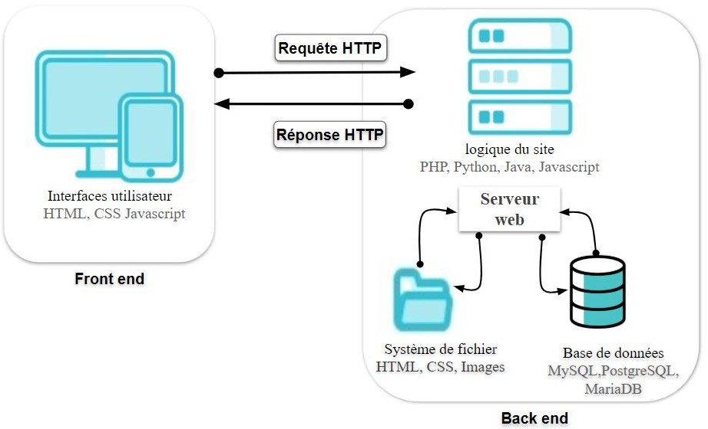
Figure 7 : Architecture globale d'une application web ^{[36]}
Le développement web
  Définition
Le développement web se réfère aux tâches effectuées pour créer des applications web, pour Internet ou intranet.
Il est basé sur l’usage de langages informatiques tels que HTML, CSS et JavaScript pour le côté client, PHP, python ou encore java côté serveur.
Le processus de développement de sites et d’applications web comprend généralement
les étapes suivantes :
    La conception
    Le design
    Le développement du contenu web (front end et back end)
    La gestion de la base de données
    La configuration de la sécurité du contenu du site web.
  Processus de développement web ^{[16]}
Chaque projet du développement Web doit passer par certaines étapes qui mènent le projet du début jusqu’à la fin. Bien que le nombre de phases exact varie d’un projet à l’autre, les étapes les plus élémentaires restent les mêmes.
Nous allons donc voir les 7 différentes phases du processus du développement web qui sont :

Slide 41
Phase 1 : La collecte d'informations :
Cette phase fait référence à la découverte et la recherche et c’est elle qui détermine à quoi ressembleront les étapes suivantes, la tâche la plus importante à ce niveau et de bien comprendre les objectifs futurs du site ou de l’application Web (la raison d’être du site) en choisissant le public que l’on veut attirer afin de leur offrir des fonctionnalités adaptées.
Un plan bien décrit et détaillé basé sur ces données de pré-développement empêche l'investissement dans des ressources supplémentaires afin de résoudre des problèmes inattendus.
Le temps estimé pour cette phase peut varier d'une à deux semaines. Parmi les choses à considérer lors de cette phase, on trouve :
Évaluation des exigences : cette étape fait référence à la recherche des exigences précises du site Web, cela comprend les fonctionnalités, le public visé et les objectifs du site ou de l’application web.
Résumé du projet : celui-ci résume les exigences finales du site Web qui servira de point de référence tout au long du processus de développement Web.
Détermination des ressources et technologie requises : lors de cette phase on définit les technologies nécessaires pour le projet. On identifie également les
besoins nécessaires pour le projet, que ce soit des ressources humaines ou matérielles pour les ajouter au budget du développement.
Etudes de l’existant : cette étape permet de se renseigner non seulement sur ce
qui se fait actuellement sur le marché mais également d’évaluer la concurrence.
Phase 2 : la Planification :
Sur la base des informations recueillies lors de la phase précédente, un plan du site ou de l’application web, qui permettra à un client de juger à quoi ressemblera l'ensemble du projet sera établi.
Le plan du site est une liste de toutes les principales rubriques. Il décrit les relations entre les principales zones des pages site ou de l’application Web, il peut également montrer les relations entre les différentes pages du site. Le plan montre la structure interne du site ou de l’application et non l’interface utilisateur. Ainsi l’utilisateur ou le client pourra juger de la facilité avec laquelle il pourra trouver les informations ou les services requis.
La raison d’être du plan est de créer un site ou une application web convivial et facile à utiliser et également d’éviter que le résultat ne soit différent des attentes du client et ainsi éviter les corrections à la fin du développement.
Généralement, c’est lors de cette phase que les technologies qui doivent être mises en œuvre sont sélectionnées.

Slide 42
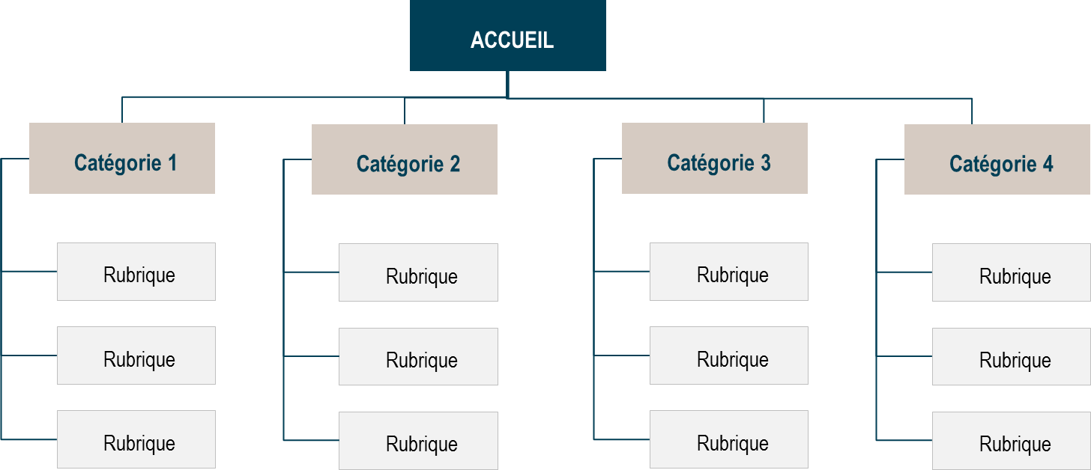
La figure suivante, illustre un exemple abstrait d’un plan associé à un site.
Figure 8 : exemple abstrait d'un plan d'un site web [17]
Phase 3 : la conception du site ou de l’application web :
Pendant cette phase, le site ou l’application web prend forme, le contenu visuel et l’apparence du site tel que les images sont créées. C’est aussi durant cette étape que le thème, les couleurs, la mise en page, les fonctionnalités et d'autres aspects visuels du site ou de l’application Web sont sélectionnés. Une esquisse graphique est ensuite présentée au client et sa fonction principale est de visualiser le contenu et les fonctionnalités de base afin de simplifier la compréhension générale du futur produit.
Le but de cette phase est de s’assurer que le produit final dans sa globalité correspond à la demande du client. Si la mise en page ne correspond pas, elle sera rectifiée et renvoyée au client, cette étape peut être répétitive jusqu'à satisfaction du client.
Phase 4 : le développement :
Le développement du site web peut désormais commencer. Cette étape est cruciale car le site ou l’application web prend vie grâce aux développeurs web qui prendront tous les éléments graphiques individuels du prototype fait lors des étapes précédentes pour créer le site fonctionnel réel.
Habituellement, la page d'accueil est créée en premier, puis toutes les autres pages sont ajoutées au fur et à mesure et selon la hiérarchie du site Web qui a été précédemment créé sous la forme d'un plan du site. Dans cette étape les outils de développement cité précédemment tel que les langages de programmation sont utilisés.
Le développement comporte deux parties qui sont :

Slide 43
Le front end
Cette partie décrit l’aspect visuel du site web, le rôle du développeur front end est d’écrire le code nécessaire afin de réaliser les interfaces conçues par les designers, son code est exécuté du côté client, autrement dit sur le navigateur web. Il se base sur des langages tels le HTML, CSS et Javascript, le développeur peut également se servir de Framework et de bibliothèques tels que Bootstrap, React js, AJAX et jQuery et bien d’autres.
Le back end
Le back end ou server side représente la partie non-visible à l’utilisateur qui s’exécute sur le serveur web. Son rôle est de rendre le site web dynamique, fonctionnel et personnalisable selon chaque utilisateur.
Le développeur back end s’occupe en effet de la création de la logique du site. Quant aux langages de programmation, une multitude de choix se présente, on peut citer le PHP, python et Java, on peut également utiliser des Framework tels que Laravel, Django ou encore Nodejs. Le Choix se fait selon les besoins du site et les capacités du développeur back end.
Ce dernier est aussi responsable de l’optimisation du site, de son efficacité et de sa rapidité mais également des solutions de stockages et de la gestion de la base de données.
Le back end est donc une partie cruciale lors du développement d’un site web, il assure l’acheminement des bonnes informations au front end, la personnalisation des pages et la mise à jour du site web.
Phase 5 : Rédaction de contenu :
Après le processus de développement, un contenu excellent et engageant est écrit sur le site ou l’application web. Ce contenu doit être modifiable afin de pouvoir publier du contenu tout le temps pour atteindre les objectifs commerciaux et d'accroître la notoriété de la marque.
Phase 6 : les tests :
À ce stade, le site ou l’application web va être testé avant le lancement pour s’assurer de son fonctionnement correct. Les tests se porteront sur les fonctionnalités complètes du site (comme les formulaires et les scripts) ainsi que sur les problèmes de compatibilité de dernière minute telle que la différence d’affichage entre les différents navigateurs Web.
La partie la plus importante des tests consiste à vérifier que tout le code écrit est valide et qu’il répond aux normes du W3C et ceci peut se faire automatiquement par des validateurs de code. Chaque lien unique est également testé afin de s’assurer qu'il n'y a pas de liens rompus entre eux.
Une fois cette étape, terminée le site peut enfin être chargé sur un serveur pour être lancé.

Slide 44
Phase 7 : la maintenance :
Une application ou un site Web est plus un service qu'un produit et Contrairement aux autres métiers, un projet web ne se termine pas par la livraison du produit final mais il se poursuit par sa maintenance durant les mois ou les années qui suivent sa livraison.
La maintenance a pour but d’apporter des modifications à l’application ou au site web, comme elle peut également apporter de nouvelles fonctionnalités à celui-ci afin de le maintenir à jour.
4.3. La différence entre Le métier du développeur et du concepteur web :
La plupart des sites et applications web puissants sont le résultat cumulatif du travail du concepteur et du développeur web, ces deux professions portent souvent confusion, quelle est donc la différence entre elles ?
Contrairement aux idées reçues, la création d’un site web ne se fait pas immédiatement après avoir lu ou pensé aux spécifications ou aux fonctionnalités requises, mais plus tôt par un projet de développement web.
Concevoir un site ou une application web est le fait de s’assurer qu’ils répondent aux besoins et aux motivations des utilisateurs finals. La conception web touche à l’esthétique visuelle d’un site web et à tout ce qui concerne les aspects de l’interface utilisateur, elle passe souvent par un processus de recherche et de planification approfondie pour créer d'abord, un plan directeur puis un plan approprié pour définir la façon dont les choses évoluent lorsque les employés travaillent sur le projet. Ces plans indiqueront comment et où ira chaque élément du site Web.
Le concepteur web a un rôle très différent de celui d’un développeur web, nous proposons
de l'illustrer avec le tableau ci-dessous :

Slide 45
Développeur web | Concepteur web
Veiller à la maintenance du site ou de l’application web en assurant les mises à jour. Tester le fonctionnement de la plateforme web. Définir et implémenter les solutions techniques en programmant des lignes de code. Assurer la formation permettant l’utilisation du site et notamment la publication de nouveaux contenus. Création de documentation sur les applications pour les développements ultérieurs. Correction des problèmes signalés par le client. | Conseiller les clients Analyse les besoins et imaginer les solutions et interfaces les plus adaptées. La conception graphique et la conception de logo. Identifier l'approche la plus simple pour atteindre la fonction souhaitée Cela comprend la mise en page, les boutons, les images et le format général du site Web. Participé à l'élaboration du cahier des charges. Assurer le suivi du projet tout au long de sa création.
Tableau 4 : tableau comparatif entre le développeur et le concepteur web
4.4. Les Avantages et les inconvénients du développement web
La révolution du développement des applications Web a permis à la technologie de se développer à pas de géant et pourtant le développement web n’a pas que des avantages mais également des inconvénients.
a. Les avantages du développement web :
Parmi les côtés positifs du développement web, nous trouvons :
Les applications développées fonctionnent sur n’importe quel système d’exploitation.
Les applications web s'exécutent sur un navigateur Web via un URL simple.
Les applications développées n'ont pas besoin d'être téléchargées et
installées à partir des boutiques d'applications comme Google Play ou l'App Store d'Apple.

Slide 46
Le développement d'applications Web est le type de développement d'applications le moins cher.
Le temps de développement d'une application Web est court.
La communauté du développement web est très collaborative car Les développeurs travaillent chaque jour sur de nouvelles façons de résoudre
les problèmes liés à celui-ci et partagent leur travail grâce à l'open-source.
Déploiement plus facile et plus rapide des mises à jour des programmes car seuls les logiciels sur le serveur doivent être mis à jour et non sur tous les
postes de travail de l'organisation.
Un grand choix d’outils de développement.
La personnalisation des applications ne nécessite pas un grand effort.
b. Les inconvénients du développement web :
Malheureusement, dans le monde de l'informatique, pour chaque avantage, il y a souvent un inconvénient correspondant, cela vaut également pour le développement Web.
Certains de ces inconvénients incluent :
Les applications développées nécessitent une connexion internet pour fonctionner.
Il y a un nombre sans cesse croissant de technologies à apprendre afin de rester à jour.
Lors du développement on doit prendre en charge les différents navigateurs et les différentes versions.
Gérer les problèmes liés à la sécurité.
Un mauvais choix des outils de développement devient nuisant pour le bon
fonctionnement de l’application.
Maîtriser différents outils de développement pour avoir un meilleur résultat.
Les principales technologies du web
  Technologies front end
Le développement front end comprend toutes les interfaces statiques ou dynamiques que les utilisateurs voient sur leurs écrans. Les principales technologies utilisées pour développer ces interfaces sont :
    HTML
    CSS
    JavaScript et ses Framework et bibliothèques (React js, Vue js, Angular js, JQuery, AJAX).

Slide 47
5.2. Technologies back end
Au niveau du back end, pour créer la logique du site web une multitude de choix de langages de programmation se présente. Les plus populaires ainsi que leurs Frameworks associées sont :
PHP (Laravel, Symfony)
Python (Django)
Ruby (Ruby on Rails)
JavaScript (Node js)
Le server-side comprend également la partie base de données du site web, pour cela on utilise des SGDB. Ces derniers se divisent en deux catégories, les SGBD relationnels et les SGBD non-relationnels.
Les plus utilisés dans le web sont :
MySQL (relationnel).
PostgreSQL (relationnel)
MongoDB (non-relationnel)
Le choix du SGBD et du langage de programmation back end se fait selon les besoins du projet ainsi que les capacités de l’équipe du projet en question.
Les tendances du développement web en 2020 ^{[37]}
  Progressive web application (PWA)
Une PWA est une application web intégrant les fonctionnalités modernes des applications mobile (notification push, GPS, appareil photo …), son but est d’offrir aux utilisateurs une expérience plus immersive, sur de multiples plateformes.
L’utilisateur accède aux PWA à travers son navigateur et le contenu de l’application est chargé au fur et à mesure de la navigation, d’où le nom de Progressive web application.
Combinant le meilleur d’un site web et des applications mobile, les PWA font partie des tendances web en 2020, grâce notamment aux nombreux avantages qu’elles présentent, on peut citer parmi eux :
    Rapidité du chargement
    Application responsive, fonctionne sur tous les systèmes (iOS, Android, etc.)
tant qu’il contient un navigateur
    Sans téléchargement ni installation
    Sécurisée grâce au protocole http

Slide 48
Javascript et ses Framework
Javascript est un inconditionnel basic du développement front end d’un site web
dynamique. En 2020, il reste le langage le plus utilisé dans le web.
Ce langage, continue en effet de se développer avec notamment la version ES6 apparue en 2015, ainsi que l’émergence de ses nombreux Framework tels que Vue js, Angular js, ou encore React js qui nous permet même une expérience dans le développement mobile avec React native.
Javascript étend encore plus ses domaines d’utilisation grâce notamment à son extension vers le développement back end avec la plateforme Node js hautement concurrente, qui ne cesse de monter en charge.
Les Chatbot
Un chatbot est un logiciel doté d’une intelligence artificielle pouvant simuler une
conversation avec un utilisateur.
Résultat de l’union des applications de messageries et de l’intelligence artificielle, cette technologie est l’une des tendances web de 2020. En effet les chatbots révolutionnent les relations client au sein des entreprises, certains d’entre eux sont même équipés d’un système d’apprentissage automatique, leur permettant d’apprendre à partir des conversations avec les utilisateurs.
Les chatbots offrent aujourd’hui comme avantages, une plus grande disponibilité et réactivité aux demandes des clients, cela implique en effet un gain de temps considérable pour les utilisateurs, une meilleure image et une réduction des coups au profit de l’entreprise.
Single page application (SPA)
SPA signifie en français, application web mono page, elles sont comme leur nom
l’indique des applications web accessible via une unique page web.
Les SPA sont devenues populaires grâce à l’essor du langage Javascript et ses Frameworks, ainsi que l’évolution des navigateurs web. Cette technologie est en effet adoptée par des géants du web tels que Facebook ou encore Google avec Gmail, Google+ drives ou encore Google Maps.
Le principe fonctionnement des SPA est d’exploiter le cache du navigateur pour charger toute la logique du site dès le premier chargement, les modifications se font par la suite uniquement sur les parties dynamiques de la page, selon les requêtes de l’utilisateur de manière transparente, sans recharger toute la page.
L’intérêt principal des applications mono pages est donc de minimiser le rechargement des pages web à chaque nouvelle requête de l’utilisateur, cette approche ouvre ainsi vers de nombreux avantages, parmi eux :

Slide 49
Meilleure performance, rapidité du site
Une expérience utilisateur plus fluide
Transparence du chargement des nouvelles données
Internet par commande vocale
Même si cette technologie est déjà présente au jour d’aujourd’hui, on s’attend à ce qu’elle se généralise durant les années à venir pour la plupart des sites web et que tout fonctionnera à partir de la commande vocale. Lorsqu’on effectuera une recherche par le bail de cette dernière, les appareils se connecteront à Internet et les résultats s'afficheront directement sur un écran.
La réalité augmentée
Selon les prévisions les réalités augmentées et virtuelles seront adoptées par la plupart des sites web, même les réseaux sociaux s’y mettront dans un avenir proche pour ajouter une dimension supplémentaire à l'expérience de leurs clients.
Disparition des mots de passe
Les utilisateurs du web ont de plus en plus du mal à se souvenir des mots de passe notamment quand ces derniers doivent comporter une longue combinaison de lettres, de chiffres et de caractères. La solution à ce problème sera l’adoption et la généralisation de la numérisation des données de leurs visages (reconnaissance faciale) et de leurs empreintes digitales dans tous les sites qui nécessitent un mot de passe.

Slide 50
7. Conclusion
En résumé, e développement Web est la construction et la maintenance des applications Web qui se déroulent dans les coulisses garantissant une expérience utilisateur de qualité.
Après cet aperçu sur le développement web, ses étapes, ses parties, son importance dans un projet informatique de qualité, nous allons à présent entamer le développement de notre projet en commençant par l’analyse et la conception qui constitueront notre chapitre suivant.

Slide 51
Chapitre 3 : Analyse et Conception

Slide 52
1. Introduction
L’ERP est l’une des technologies qui a révolutionné le monde des entreprises. Gestion de la CRM, stock et de l’approvisionnement ou encore gestion financière, ce progiciel offre une multitude de modules permettant aux entreprises de gérer tous ses secteurs d’une manière informatisée, dans le but de sauvegarder du temps, gagner en productivité mais encore maximiser ses profits.
Le but de notre projet étant, la réalisation du cœur du système d’un web ERP, avec une base de données paramétrable selon les besoins de l’entreprise, nous allons consacrer ce chapitre à la phase d’analyse et de conception de notre système. Pour une meilleure maitrise du projet, une démarche méthodologique sera mise en place en se basant sur la modélisation UML.
Nous commencerons par la phase d’analyse qui englobera, la spécification des besoins, l’identification des acteurs ainsi que quelques diagrammes de cas d’utilisation. Nous entamerons ce chapitre par la phase de conception qui sera conclu par la base de données finale de notre application.

Slide 53
Web ERP
  Définition
Un web ERP est une application web de gestion des ressources d’entreprise. Elle offre à ses usagers un moyen de gérer leurs ressources d’une manière mobile, à n’importe quel moment mais aussi sur n’importe quelle machine. Contrairement au ERP desktop, le web ERP ne nécessite aucune installation ni téléchargement, une connexion internet et un navigateur web suffisent pour y accéder.
  Avantages
Un web ERP présente de nombreux avantages au profit du développeur ainsi qu’au profit de l’entreprise implémentant ce progiciel, parmi ces avantages, ceux mentionnés ci-dessous :
    Moins coûteux
    Fonctionne sur tous les navigateurs et systèmes
    Ne nécessite ni installation ni téléchargement
    Facile à développer avec la richesse des technologies web
    Large choix de technologies de développement back end et de SGBD
Objectif de notre projet
Le principal objectif de notre projet est de développer le cœur d’un web ERP, une base de données, où certaines tables seront créées, par l’utilisateur selon les besoins de son entreprise, à travers une interface web.
Notre solution permettra à l’utilisateur de :
      Définir les attributs qui décriront les catégories de produit de son entreprise
      Définir les attributs qui décriront ses produits
      Définir les attributs qui caractériseront ses clients.
Notre système sera composé de trois parties :
      Une première partie qui comprend un site de présentation de notre
ERP, qui servira d’entrée aux :
        ERP déjà paramétré pour les utilisateurs inscrits.
        Formulaires d’inscription et à l’interface de paramétrage pour les utilisateurs souhaitant devenir client.
      La deuxième partie comprendra l’ERP, elle est donc consacrée aux
utilisateurs inscrits et ayant accès à un ERP déjà paramétré.
      La troisième partie consistera en un admin-Dashboard, des interfaces conçues pour la gestion des utilisateurs de notre ERP (nos clients) :
        Ajouter un nouveau client (nouvelle entreprise)
        Bloquer/ débloquer des utilisateurs

Slide 54
UML ^{[18]}
  Définition
UML est un acronyme anglais de Unified Modeling Language ou Le Langage de Modélisation Unifié en français.
UML est un langage visuel de modélisation à usage général composé d'un ensemble intégré de diagrammes, développé pour aider les développeurs à spécifier, visualiser, construire et documenter le système et les objets qu'il contient, celui-ci est une partie très importante du développement de logiciels orientés objet et du processus de développement logiciel.
L'objectif principal d'UML est de définir une manière standard de visualiser la façon dont un système a été conçu et aide les équipes de projet à communiquer et à explorer les conceptions potentielles ainsi qu’à valider la conception architecturale du logiciel.
Le langage UML ne préconise aucune démarche, ce n’est donc pas une méthode.
Les diagrammes UML sont un langage de modélisation unifié. Ceux sont des représentations picturales des classes, des objets et des relations entre eux.
Les normes UML prévoient plusieurs diagrammes qui sont réparties en deux catégories :
    Diagrammes structurels qui montrent la structure statique du système Cette catégorie regroupe les diagrammes suivants :
      Diagramme de classe.
      Diagramme des composants.
      Diagramme de déploiement.
      Diagramme d'objets.
      Diagramme de package.
      Diagramme de structure composite.
      Diagramme de profil.
    Diagrammes comportementaux qui montrent le comportement dynamique des objets dans un système
UML propose les diagrammes comportementaux suivants :
      Diagramme de cas d'utilisation.
      Diagramme d'activité.
      Diagramme de la machine d'état.
      Les diagrammes d'interaction qui regroupent
        Diagramme de séquence.
        Diagramme de communication.
        Diagramme de timing.

Slide 55
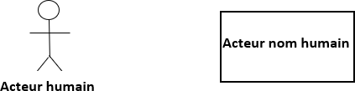
Diagramme de présentation des interactions.
Analyse
L’objectif de cette partie est de décrire notre application de façon précise et détaillée. Pour cela, nous allons commencer par spécifier les besoins fonctionnels auxquels notre application finale se doit de répondre, puis nous procédons à l’identification des futurs utilisateurs de notre système ainsi que les cas d’utilisation relatifs à chacun d’eux. Enfin, le résultat de cette analyse sera illustré à travers des diagrammes de cas d’utilisation ainsi que quelques scénarios nominaux relatifs à certains cas d’utilisation et leurs utilisateurs.
  Définitions ^{[38]}
    Spécification des besoins
La spécification des besoins consiste en la détermination et la description des besoins que notre futur système devra couvrir afin de satisfaire les utilisateurs finals de notre application.
    Acteur
Un acteur symbolise un ensemble d’activités qu’une entité externe peut
exercer sur notre application.
Il peut correspondre à une personne physique, une machine (robot, imprimante) ou encore un logiciel externe avec lequel notre système communique.
Le formalisme d’un acteur en UML est le suivant :
Figure 9 : formalisme d'un acteur en UML
    Cas d’utilisation
Un cas d’utilisation correspond à une fonctionnalité que notre système devra inclure afin de satisfaire le besoin d’un ou plusieurs acteurs.
    Relation
Une relation correspond à une interaction entre :
      Un acteur et un cas d’utilisation :

Slide 56
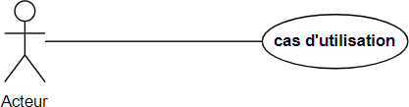



Cette relation décrit un échange entre l’application et un acteur, sa
représentation graphique est la suivante
Figure 10 : acteur et cas d'utilisation
Relation entre cas d’utilisation
Il existe trois types de relations entre cas d’utilisation :
  Relation de généralisation
Ce type modélise une relation entre un cas père et un cas fils où, le fils possède toutes les propriétés et méthodes du cas père.
Ce type de relation peut aussi s’appliquer entre deux acteurs.
La figure suivante décrit le formalisme de cette relation :
Figure 11 : : formalisme de la relation de généralisation
Relation d’inclusion
C’est une relation unidirectionnelle où, le cas d’utilisation source
inclut obligatoirement le cas d’utilisation destination.
Sa représentation graphique est la suivante :
Figure 12 : représentation graphique de l'inclusion
Relation d’extension
Elle symbolise une relation où, le cas d’utilisation source peut contenir le comportement, le cas destination, c’est donc une
inclusion non-obligatoire.
Son formalisme est décrit par la figure suivante
Figure 13 : représentation graphique de l'extension

Slide 57
    Scénario
Un scénario correspond à un ensemble de tâches successives qui s’exécutent par l’application lorsqu’un cas d’utilisation est sollicité par un acteur.
Un cas d’utilisation peut avoir plusieurs scénarios, qui décrivent toutes les possibilités d’exécution lors de sa mise en œuvre, il existe deux types de scénarios :
      Scénario nominal
Il correspond à une exécution sans erreur, et qui satisfait le besoin visé.
      Scénario alternatif :
Il s’agit d’exécution exceptionnelle ou avec erreur qui n’atteint
le but souhaité.
5.2. Spécification de besoins
Notre analyse des besoins comportera deux parties, en premier lieu nous parlerons sur les besoins non fonctionnels de notre projet, ensuite, nous détaillerons les besoins fonctionnels de celui-ci et cela grâce à l’identification des différents acteurs et de leurs fonctionnalités requises.
    Besoins non fonctionnels
Les besoins non fonctionnels sont des besoins qui caractérisent le système, ils concernent les performances et le type de conception et non le comportement du système.
Parmi les exigences que notre système devra respecter nous citons les besoins suivants :
      Extensibilité : possibilité de modifier ou d'ajouter de nouvelles fonctionnalités.
      Réutilisabilité : possibilité de réutilisation de certaines parties du système.
      Adaptabilité : adaptable avec d’autres environnements.
      Sécurité : la sécurité des données doit être assurée.
      Passage à l’échelle : pour une grande quantité de données.
    Besoins fonctionnels
Le but de notre projet est de concevoir le cœur d’un web ERP incluant le module CRM, SCM et un module vente, qui sera paramétré par le client selon les besoins de son entreprise, notre application devra donc permettre de :
      Consulter les informations sur l’ERP
      Demander un devis
      Contacter le développeur
      S'inscrire
      Paramétrer l’ERP selon le besoin

Slide 58
Ouvrir son compte pour accéder à son ERP
Consulter des statistiques ventes de son entreprise
Gérer les comptes utilisateurs
Gérer la CRM
Gérer le stock et l’approvisionnement
5.3. Identification des acteurs
Dans notre web ERP, les acteurs qui interagissent avec notre système sont, les visiteurs, ainsi que les clients qui se divisent en : le manager d’entreprise, les administrateurs CRM, les administrateurs SCM.
Le visiteur
Il correspond à toute personne pouvant naviguer sur notre site de présentation à titre informatif.
L’administrateur
Il correspond à la personne qui gère tous les ERP et leurs utilisateurs, il
s’occupe de l’ajout de nouveaux clients (nouveaux ERP). Il donne ou bloque l'accès aux ERP.
Administrateur ERP de l’entreprise (ERP-admin)
Il correspond à la personne inscrite par l’administrateur sur notre site possédant ainsi son propre ERP paramétré selon son entreprise. Il a accès à tous les modules de l’ERP.
Les managers de modules
Ils regroupent toutes personnes inscrites par le manager de l’ERP, et qui a comme rôle de gérer uniquement un module de l’ERP, dans notre projet ces managers sont :
  Le manager CRM
Son rôle est de gérer la partie CRM de L’ERP
  Le manager SCM
C’est la personne qui se charge de la gestion du stock et de
l’approvisionnement.
5.4. Le diagramme de contexte
Le diagramme de contexte nous permet d’avoir une vision globale sur notre future application ainsi que son environnement externe avec lequel elle interagit.
L’analyse faite ci-dessous nous a permis de modéliser le diagramme de contexte suivant :

Slide 59
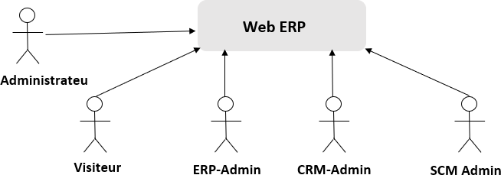
Figure 14 : Diagramme de contexte
5.5. Identification des cas d’utilisation
Après avoir identifié les acteurs qui interagissent avec notre web ERP, nous allons identifier les cas d’utilisation relatif aux acteurs intervenants dans notre partie, qui sont le visiter, l’administrateur et l’ERP-admin, afin de recenser toutes les fonctionnalités que notre système devra inclure pour les satisfaire.
Nous proposons le tableau suivant pour récapituler tous les cas d’utilisation relatifs à
notre partie du web ERP :
Acteur | Besoins | Cas d’utilisation
Visiteur | Contacter le développeur | → Envoyer un message par mail au développeur
 | Demander un Devis | → Demander un devis auprès du développeur par mail
 | Prendre un rendez-vous | → Prendre un rendez-vous chez le propriétaire de l’ERP

Slide 60
Administrateur | Gère les ERP | → Ajouter des nouveaux Utilisateurs → Bloquer/débloquer des ERP → Consulter la liste des utilisateurs D’ERP
 | Paramétrer les ERP | → Saisir les données des entreprises → Paramétrer les tables
ERP-Admin | Gestion des utilisateurs de son ERP | → Consulter la liste des comptes utilisateurs de son ERP → Ajouter un nouvel utilisateur → Modifier les données d’un utilisateur → Supprimer un utilisateur
 | Gestion des clients | → Consulter la liste de ses clients → Ajouter un nouveau client → Modifier les données d’un client → Supprimer un client
 | Gestion du stock et de l’approvisionne ment | → Consulter la liste des produits → Ajouter un nouveau produit → Modifier les données d’un produit → Supprimer un produit
Tableau 5 : Cas d'utilisation pour chaque acteur
5.6. Le diagramme de cas d’utilisation
Un diagramme de cas d'utilisation est un aperçu graphique des acteurs impliqués dans le système ainsi que les différentes actions, services et fonctions qu'ils exécutent pour interagir avec le système.
Le diagramme de cas d’utilisation nous permet d’avoir une vue détaillée sur l’environnement interne et externe de notre système, en mettant en évidence les
relations entre les acteurs, les cas d’utilisation, ainsi que les interactions acteurs et cas d’utilisation.
L’étude de notre projet nous a menée aux diagrammes de cas d’utilisation suivants :

Slide 61
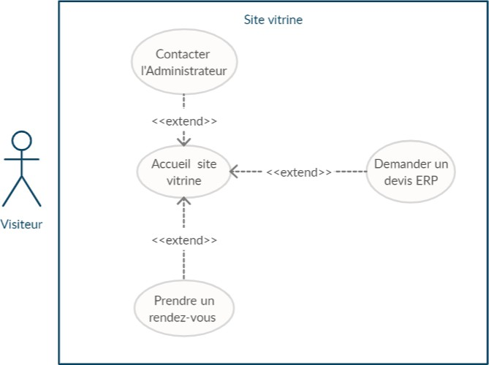
5.6.1.
Diagramme de cas d’utilisation général « Visiteur »
La figure suivante illustre les cas d’utilisation d’un visiteur de notre site
Figure 15 : Diagramme de cas d’utilisation général « Visiteur »

Slide 62
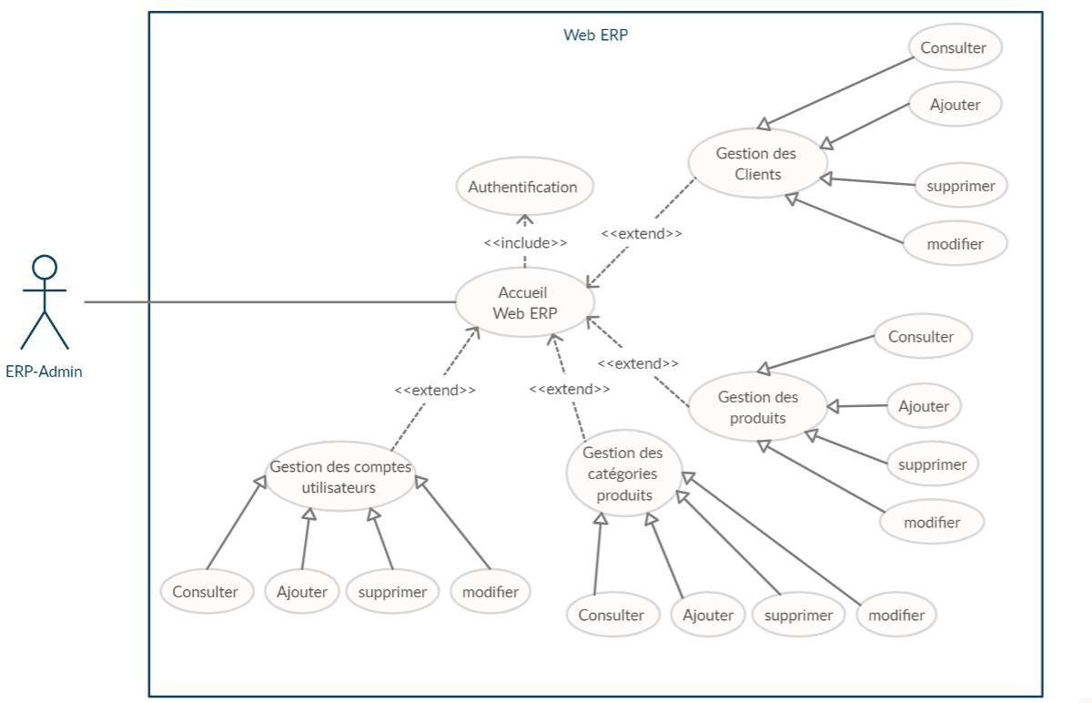
5.6.2.
Diagramme de cas d’utilisation général « ERP-Admin »
La figure suivante illustre les cas d’utilisation d’un ERP-admin de notre site
Figure 16 : Diagramme de cas d’utilisation général « ERP-Admin »

Slide 63
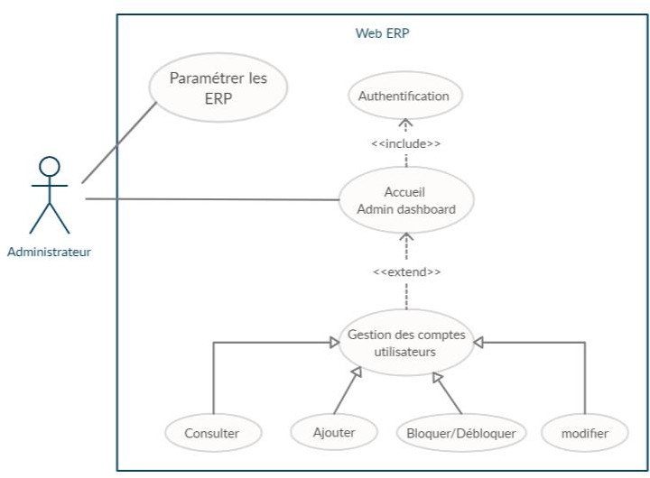
5.6.3.
Diagramme de cas d’utilisation général « Administrateur »
La figure suivante illustre les cas d’utilisation d’un Administrateur de notre site
Figure 17 : Diagramme de cas d’utilisation général « Administrateur »

Slide 64
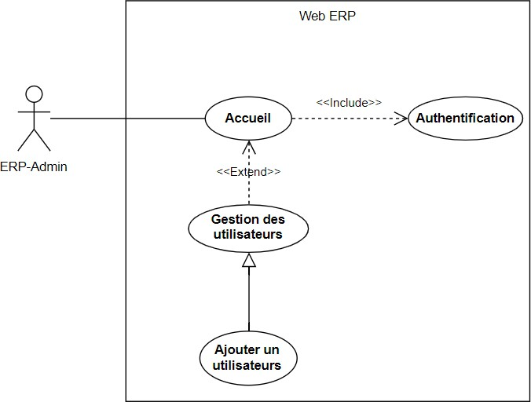
5.6.4.
Diagrammes de cas d’utilisation détaillés
a. Cas d’utilisation « Ajouter un utilisateur »
Figure 18 : cas d'utilisation "ajouter un utilisateur"
Scénario nominal
L’ERP-Admin accède au site de l’ERP
Appuie sur le bouton « Se connecter »
Il accède à son espace ERP
Clique sur le lien du menu « utilisateurs »
Appuie sur « ajouter un utilisateur »
Il remplit le formulaire
  Nom de l’utilisateur
  Prénom
  Mot de passe
  Le rôle de l’utilisateur (CRM-admin ou SCM-admin)
Il valide le formulaire

Slide 65
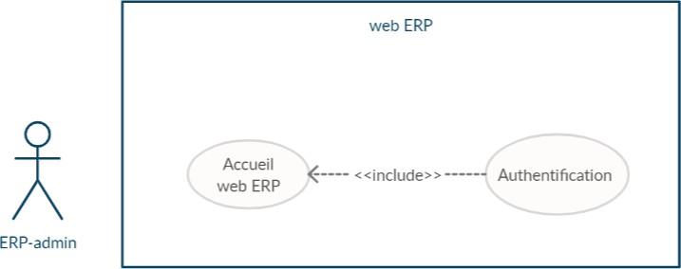
b. Cas d’utilisation « authentification »
Figure 19 : cas d'utilisation Paramétrage de l'ERP
Scénario nominal
L’ERP-admin accède au site de l’ERP
Clique sur le bouton « se connecter »
Il saisit ses identifiants sur le formulaire
  Adresse mail
  Mot de passe
Il clique sur « se connecter »
Il sera ainsi redirigé vers son espace ERP

Slide 66
Conception
La conception est l'une des phases de développement qui vient après l’analyse, c'est lors de cette phase que les fonctionnalités et les aspects visuelles de la phase précédente sont modélisés.
Dans cette partie, nous illustrerons les diagrammes de séquences, diagrammes d’activité et le diagramme de classe de notre application. Nous entamerons cette partie par la conception de la base de données de notre système.
  Diagramme de Séquence
Les diagrammes de séquence décrivent les interactions entre les classes en termes d'échange de messages dans le temps. Celui –ci montre les interactions pour un scénario particulier afin de visualiser et de valider divers scénarios d'exécution.
Nous allons traduire les scénarios suivants en diagrammes de séquences :
    Inscription.
    Connexion.
    Création de la base de données des clients.

Slide 67
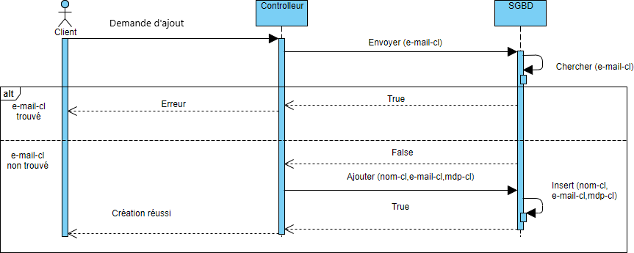
6.1.1. Diagramme de séquence de cas d’utilisation <<Ajout d’un utilisateur d’ERP>>.
Figure 20 : Diagramme de séquence de cas d’utilisation <Ajout d’un utilisateur d’ERP>>.
Scénario nominal :
L’admin envoie la demande d’inscription.
Le contrôleur envoie l’adresse e-mail de l’utilisateur au SGBD.
Le SGBD effectue une recherche de concordance avec l’e-mail de l’utilisateur.
Si une concordance est trouvée alors une réponse positive est envoyée au contrôleur qui affiche un message d’erreur à l’admin, sinon, une réponse négative est envoyée au contrôleur qui demande l’ajout de l’utilisateur à la base de données, après l’insertion de l'utilisateur dans la table de la base de données le contrôleur redirige l’admin à la page de consultation de tous les utilisateurs.

Slide 68
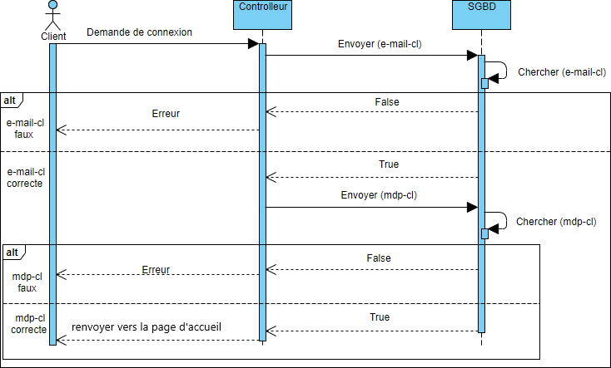
6.1.2. Diagramme de séquence de cas d’utilisation <<Connexion de l’admin>>.
Figure 21 : Diagramme de séquence de cas d’utilisation <<Connexion de l’admin>>.
Scénario nominal :
L’admin envois sa demande de connexion.
Le contrôleur envois l’adresse e-mail de l’admin au SGBD.
Le SGBD effectue une recherche de concordance avec l’e-mail de l’admin.
Si une concordance est trouvée alors une réponse positive est envoyée au contrôleur qui demande ensuite une vérification du mot de passe et s’il ne correspond pas, une erreur est retournée à l’admin, sinon, il sera redirigé vers la page d’accueil.

Slide 69
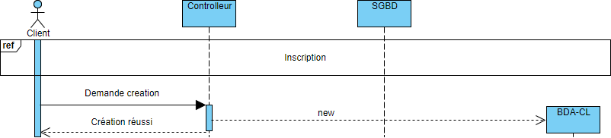
6.1.3. Diagramme de séquence de cas d’utilisation <<Création de base de
données>>.
Figure 22 : Diagramme de séquence de cas d’utilisation <<Création de base de données>>.
Scénario nominal :
Après inscription Le client peut envoyer une demande de création de base de données.
Le contrôleur crée une base de données réservée au client.
Le contrôleur redirige alors le client à la page de paramétrage des champs.
6.2. Diagramme d’activité
Une activité représente une opération sur une classe du système qui entraîne un changement d'état du système, Il modélise tous les types de flux comme séquentielles, ramifiées ou simultanées.
Nous allons traduire les scénarios suivants en diagrammes de séquences :
Ajouter un champ dans une table.
Ajouter une employée à la base de données.

Slide 70
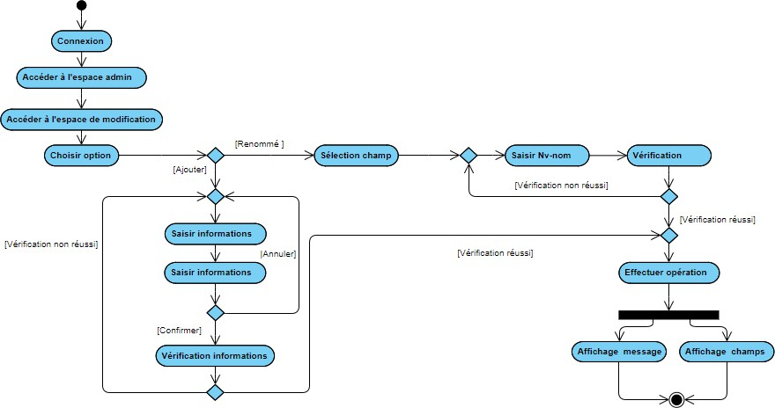
6.2.1 Diagramme d’activité de cas d’utilisation <<ajouter un champ>>.
Figure 23 : Diagramme d’activité de cas d’utilisation <<ajouter un champ>>.

Slide 71
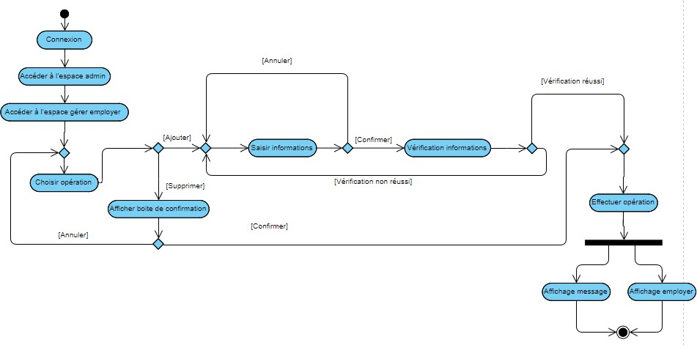
6.2.2 Diagramme d’activité de cas d’utilisation <<ajouter un employé>>.
Figure 24 : Diagramme d’activité de cas d’utilisation <<ajouter un employé>>.

Slide 72
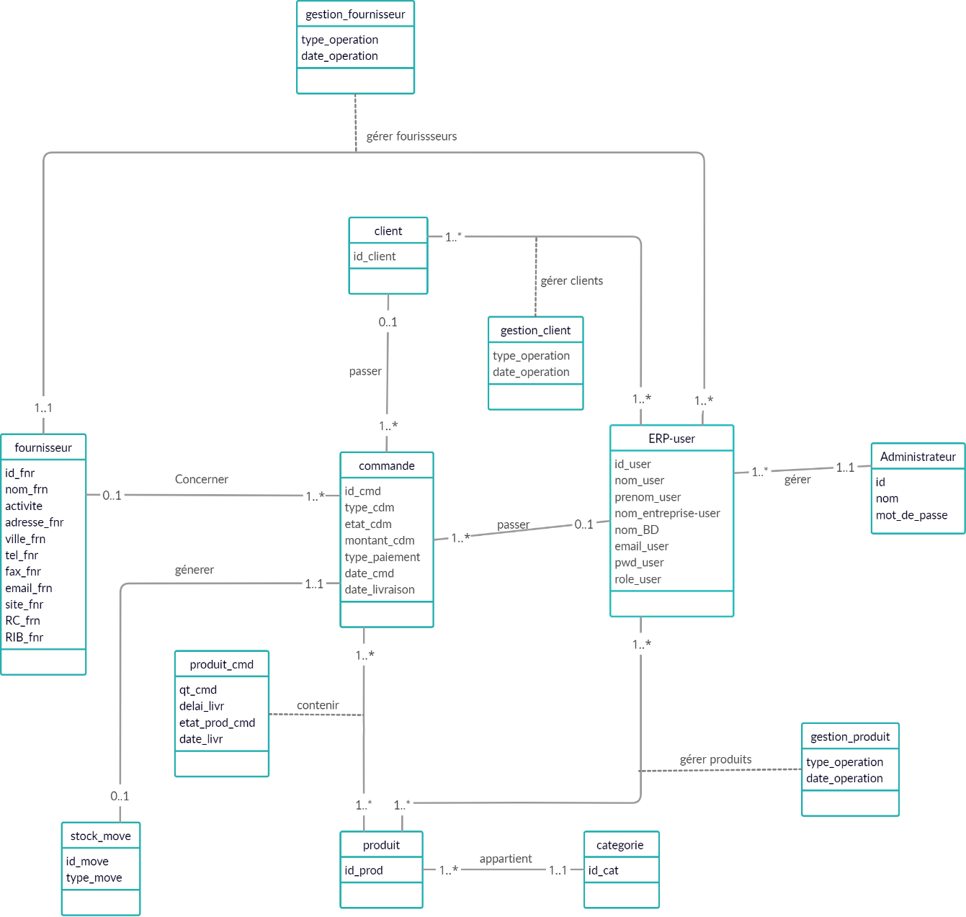
6.3. Diagramme de Classe
Un diagramme de classes modélise la structure statique d'un système, il décrit les types d'objets et il montre les relations entre les classes, les objets, les attributs et les opérations.
Le diagramme de classe est utilisé pour représenter les différentes entités intégrantes dans notre système ainsi que les relations entre celles-ci. Il permet également de présenter les différentes informations de notre application.
Après l’analyse précédente, nous avons défini le diagramme de classe de notre
application, comme le montre la figure suivante :
Figure 25 : Diagramme de classe

Slide 73
6.4. Conception de la base de données
Après avoir modélisé notre application en employant les différents diagrammes d’UML
précédents, nous passons maintenant à la conception de la base de données.
Une base de données est un élément indispensable dans une application comme la nôtre, elle représente toutes les données de notre système, contenues dans des tables reliées entre elles et sont stockées sur un support numérique.
Dans notre application, il y aura deux types de bases données, une première qui va contenir la table des administrateurs ainsi que celle des utilisateurs d’ERP, le second type correspondra à la base de données du web ERP, une instance de cette dernière sera créée pour chaque entreprise souhaitant intégrer un ERP.
Les tables
Les tableaux ci-dessous décrivent les différentes tables des bases de données de notre système.
Les tables produit, client ainsi que catégorie contiendront uniquement les identifiants,
le reste des attributs seront ajoutés par l’utilisateur lors du paramétrage selon les besoins de son entreprise.
Premier type de base de données
  Table administrateur
Nom du champs | Type | Description | Clé
id | Int | L’identifiant de l'administrateur | Primaire
nom | Varchar | Le nom de l’administrateur
mot_de_passe | Varchar | Le mot de passe de l'administrateur
Tableau 6 : table administrateur
Les utilisateurs finaux des ERP
Nom du champs | Type | Description | Clé
id_user | Int | L’identifiant de l’utilisateur | Primaire
nom_user | Varchar | Le nom de l’utilisateur
prenom_user | Varchar | Le prénom de l’utilisateur
email_user | Varchar | L’adresse mail de l’utilisateur
pwd_user | Varchar | Le mot de passe de l’utilisateur
Nom_entreprise_ user | Varchar | Le nom de l’entreprise de l’utilisateur
role_user | Varchar | Le rôle de l’utilisateur (gérer CRM, gérer le stock ou super- utilisateur)
Tableau 7 : Table utilisateur

Slide 74
Second type de base de données
→ Table produit
Nom du champs | Type | Description | Clé
id_prod | Int | Identifiant du produit | Primaire
Tableau 8 : Table Produit
→ Table catégorie
Nom du champs | Type | Description | Clé
id_cat | Int | Identifiant du produit | Primaire
Tableau 9 : Table catégorie
→ Table client
Nom du champs | Type | Description | Clé
id_client | Int | Identifiant du produit | Primaire
Tableau 10 : Table client
→ Table fournisseur
Nom du champs | Type | Description | Clé
id_fnr | Int | Identifiant du produit | Primaire
nom_frn | Varchar | Le nom ou la raison social du fournisseur
activite | Varchar | L’activité du fournisseur
adresse_fnr | Varchar | L’adresse du fournisseur
ville_fnr | Varchar | La ville du fournisseur
tel_fnr | Int | Le numéro de téléphone du fournisseur
fax_fnr | Int | Numéro de téléphone fax du fournisseur
email_fnr | Varchar | L’adresse mail du fournisseur

Slide 75
site_fnr | Varchar | Le site web du fournisseur
RC_fnr | Varchar | Le numéro de registre de commerce du fournisseur
RIB_fnr | Varchar | Le RIB du fournisseur
Tableau 11 : Table fournisseur
→ Table commande
Nom du champs | Type | Description | Clé
id_cmd | Int | L’identifiant de la commande | Primaire
type_cmd | Varchar | Le type de la commande (vente ou achat)
etat_cmd | Varchar | nous renseigne sur l’état de la commande (en attente, prête, en cours, livré)
montant_cmd | Int | Le montant de la commande
type_paiment_cmd | Varchar | Le type de paiement utilisé (en espèce, par chèque, à terme)
date_cmd | Date | La date du lancement de la commande
date_livraison_cmd | Date | La date de livraison de la commande
id_commandeur | Int | L’identifiant de celui qui commande
id_destinataire | Int | L’identifiant du destinataire
id_move | Int | L’identifiant du mouvement de stock engendré par la commande | Etrangère
Tableau 12 : : Table commande
→ Table stock_move

Slide 76
Nom du champs | Type | Description | Clé
id_move | Int | L’identifiant du mouvement de stock | Primaire
type_move | Varchar | Le type du mouvement de stock, selon le type de la commande (approvisionnement ou retrait)
id_cmd | Int | L’identifiant de la commande qui a engendrée le mouvement | Étrangère
Tableau 13 : Table des mouvements de stock
→ Table gestion_produit
Nom du champs | Type | Description | Clé
id_prod | Int | L’identifiant du produit | Primaire
id_user | Int | L’identifiant de l’utilisateur | Primaire
type_operation | Varchar | Le type de l’opération (modifier, supprimer, ajouter)
date_operation | Date | Date de l’opération
Tableau 14 : Table gestion_produit
→ Table gestion_client
Nom du champs | Type | Description | Clé
id_client | Int | L’identifiant du client | Primaire
id_user | Int | L’identifiant de l’utilisateur | Primaire
type_operation | Varchar | Le type de l’opération (modifier, supprimer, ajouter)
date_operation | Date | Date de l’opération
Tableau 15 : Table gestion_client
→ Table gestion_fournisseur

Slide 77
Nom du champs | Type | Description | Clé
id_fnr | Int | L’identifiant du fournisseur | Primaire
id_user | Int | L’identifiant de l’utilisateur | Primaire
type_operation | Varchar | Le type de l’opération (modifier, supprimer, ajouter)
date_operation | Date | Date de l’opération
Tableau 16 : Table gestion_fournisseur
→ Produit_cmd
Nom du champs | Type | Description | Clé
id_cmd | Int | L’identifiant de la commande | Primaire
id_prod | Int | L’identifiant du produit | Primaire
qt_cmd | Int | Quantité du produit commandée
delai_livr | Date | Date limite de livraison du produit
Date_livr | Date | Date de livraison du produit
Etat_prod_cmd | Varchar | L’état du produit commandé
Tableau 17 : Table pruiduit_cmd
→ Entreprise
Cette table n’est en relation avec aucune autre table dans notre structure, elle
contiendra les données fiscales de l’entreprise, elle servira plus tard pour personnaliser
les facture et bon de commande.

Slide 78
7. Conclusion
À l’issue de ce chapitre, nous avons analysé et conçu notre application en se basant sur l’outil de modélisation UML. Nous avons tout d’abord défini le contexte de notre application, ses acteurs ainsi que les différents cas d’utilisation relatifs à ces derniers, à travers le diagramme de cas d’utilisation. Nous avons décrit par la suite à l’étape de conception qui inclut diagrammes de séquences, diagrammes d’activités ainsi que le diagramme de classe. Nous avons entamé ce chapitre par l’élaboration de la base de données associée à notre application.
Le prochain et dernier chapitre intitulé « Réalisation » comprendra la définition de l’environnement de travail ainsi que les différentes technologies utilisées pour développer notre système. Ce chapitre sera clôturé par la présentation des différentes interfaces de notre application.

Slide 79
Chapitre 4 : Réalisation

Slide 80
Introduction
Dans ce chapitre, nous allons présenter l’architecture globale ainsi que l'environnement de travail de notre application « Web ERP », les outils de développement et les technologies utilisées pour mettre au point notre projet seront également décrits, enfin, on terminera le chapitre par des captures d’écran de l’application.
Présentation de l’environnement de travail
  Environnement logiciel
    Système d’exploitation
      Windows version 10.
    Environnement de développement (IDE)
      Sublime Text.
      Visuel Studio.
      Xampp : XAMPP est un logiciel open source développé par Apache Friends.qui est connu comme un serveur Web local qui fournit un environnement approprié pour serveur Apache, MariaDB, PHP et Perl.
Ce serveur local offre l'environnement approprié pour tester les projets sur
l’ordinateur local.
La forme complète de XAMPP est X signifie Cross-platform, Le Cross- platform signifie généralement qu'il peut fonctionner sur n'importe quel ordinateur avec n'importe quel système d'exploitation, (A) Apache server,
(M) MariaDB, (P) PHP, (P) Perl (Practical Extraction and Reporting Language)
est un langage de programmation généraliste de haut niveau. Il est utilisé dans le développement d'applications Web.
2.1.3 Base de données
MySQL ^{[19]}
Une société suédoise appelée MySQL AB a initialement développé MySQL en 1994 ensuite la société de technologie américaine Sun Microsystems a acheté MySQL AB en 2008. Le géant américain de la technologie Oracle a acquis Sun

Slide 81

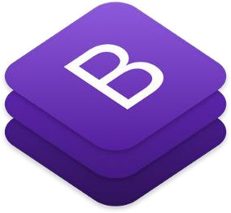
Microsystems lui-même en 2010, et donc MySQL est pratiquement détenu par Oracle depuis.
MySQL est un système de gestion de base de données relationnelle (SGBDR) open source basé sur un langage de requête structuré (SQL) avec un modèle client- serveur. Le SGBDR est un logiciel ou un service utilisé pour créer et gérer des bases de données basées sur un modèle relationnel. Il est disponible sous une double licence GPL et propriétaire.
2.1.4 Frameworks et bibliothèques
La notion de Framework ^{[20]}
Un Framework est un ensemble de composants logiciels permettant de faciliter le travail du développeur notamment grâce à la structuration du code, mais également grâce aux fonctions déjà implémenté prêtes à l’emploi.
Un Framework nous permet également d’intégrer des codes ou des fonctionnalités déjà écrites par le développeur ou la communauté du framework et les réutiliser dans notre code, dans le cadre du concept “Don’t Repeat Yourself”.
Un Framework est toujours associé à un langage de programmation (java, PHP, JavaScript).
Parmi les Framework les plus connus on peut citer, Symfony, Laravel, Django ou encore express de Nodejs pour le côté backend. Angular, React ou Vue Js pour le frontend .
Bootstrap ^{[21]}
Bootstrap est un framework gratuit et open source de développement web orienté interface graphique, celui-ci est une collection massive de morceaux de codes réutilisables et polyvalents écrits en CSS, HTML et JavaScript afin de développer des pages Web réactives et responsives rapidement et facilement.
Bootstrap a été développé par Twitter en 2011 et sortit sur GitHub la même année.

Slide 82

Le framework contient différents types de fichiers, les trois principaux fichiers qui gèrent l'interface utilisateur et les fonctionnalités d'un site Web sont :
Bootstrap.css : est un Framework CSS qui organise et gère la mise en page d'un site Web.
Bootstrap.js : Ce fichier est la partie principale de Bootstrap. Il se compose de
fichiers JavaScript responsables de l’interactivité du site Web.
Glyphicons : qui est un ensemble de polices d'icônes, une partie d’entre elles a un look standard et adéquat pour les fonctions essentielles et celles-ci sont gratuites, mais, des icônes plus élégantes sont vendues par Glyphicons.
Le Framework Laravel ^{[22]}
Laravel actuellement à la version 6.9.0, est un Framework PHP open source robuste et facile à comprendre, il utilise le patron MVC et est orienté objet.
Créé par Taylor Otwell en 2011, laravel initie une nouvelle façon de concevoir un Framework en utilisant de manière plus efficace des composants déjà existant dans d’autres Framework PHP, laravel est ainsi basé sur le Framework symfony pour au moins 30% de ses lignes.
Il contient également de nombreux composants originaux et propres à lui.
Laravel fournit des fonctionnalités en termes de routage de requête, de mapping objet-relationnel, d'authentification, de vue (avec Blade), de migration de base de données, de gestion des exceptions et de test unitaire.
La version 5.0 de Laravel nécessite au minimum PHP 5.4. Depuis la version 5.3, Laravel nécessite PHP 5.6 au minimum. La version 5.6 (février 2018) nécessite quant à elle PHP 7.1.3 au minimum.
JQuery ^{[23]}
JQuery est une bibliothèque JavaScript open source qui fournit de nombreuses fonctions intégrées permettant d'accomplir diverses tâches facilement et

Slide 83

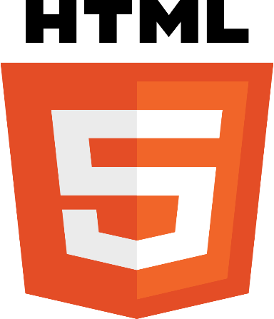
rapidement qui nécessiteraient autrement un travail approfondi avec JavaScript pour être implémentées.
JQuery est écrit en JavaScript et se présente sous la forme d'un seul fichier .js vers lequel un lien est créé depuis la page Web, ensuite le code JavaScript accède à la bibliothèque en appelant diverses fonctions jQuery.
2.1.5 Langages informatiques
_{HTML} [24]
Développé pour la première fois par Tim Berners- Lee en 1990, HTML est l'abréviation de HyperText Markup Language, ce qui signifie en français "langage de balisage d'hypertexte". Celui-ci est un langage informatique utilisé pour créer des pages web.
Il permet à l'utilisateur de créer et de structurer des sections, des paragraphes, des en-têtes, des liens et des citations pour les pages Web et les
applications et c’est grâce à lui qu’un navigateur peut savoir s’il affiche du texte
sous forme d'éléments ou charger des images.
L'organisation responsable de la conception et de la maintenance du langage et W3C qui signifie World Wide Web.
HTML n’est pas un langage de programmation, ce qui signifie qu’il n’a pas la
capacité de créer des fonctionnalités dynamiques.
_{CSS} [25]
CSS est un acronyme de Cascading Style Sheets, qui signifie en français Les feuilles de styles, celles-ci permettent le contrôle exact de l'apparence des

Slide 84



éléments HTML dans le navigateur en choisissant l'apparence et la convivialité d'un site Web.
Les feuilles de style définissent la couleur, la taille et la position du texte et des autres balises HTML, tandis que les fichiers HTML définissent le contenu et son organisation.
HTML peut définir à la fois la structure et la présentation mais World Wide Web recommande l’utilisation de CSS, afin de séparer la structure d'un document HTML de sa présentation car Au lieu de définir le style de chaque tableau et de chaque
bloc de texte dans le HTML d'une page, les feuilles de style aident les développeurs Web à créer une apparence uniforme sur plusieurs pages d'un site Web en les définissant une seule fois dans un document CSS.
JavaScript ^{[26]}
JavaScript est un langage de programmation informatique dynamique, JavaScript a été développé à la fin des années 1990 pour le navigateur Web Netscape Navigator sous le nom de LiveScript mais Netscape a changé ensuite son nom en JavaScript.
JavaScript permet une interaction entre l'appareil de l'utilisateur et un serveur distant, celui-ci est un script côté client ce qui signifie que le code source est traité
par le navigateur Web du client plutôt que sur le serveur Web et donc les fonctions JavaScript peuvent s'exécuter après le chargement d'une page Web sans communiquer avec le serveur.
Le langage est relativement simple et facile, ne nécessitant pas de programme spécial pour l’interpréter et n’occupe également pas beaucoup d’espaces sur les sites web.
_{PHP} [27]
PHP (PHP HyperText Preprocessor) actuellement à la version 7.4.1, est un langage de programmation populaire et accessible, facile à utiliser et est pris en charge par tous les hébergeurs.
Il est principalement utilisé pour produire des pages web dynamiques via un serveur HTTP, mais le PHP reste un
langage impératif orienté objet qui peut fonctionner comme tout autre langage interprété.

Slide 85

_{SQL} [28]
SQL est un langage de programmation des requêtes structuré, SQL est utilisé pour communiquer avec une base de données, les instructions SQL sont utilisées pour effectuer des tâches telles que la mise à jour des données sur une base de données ou la récupération des données d'une base de données.
Parmi les systèmes de gestion de base de données relationnelle qui utilisent SQL on trouve Oracle, Sybase, Microsoft SQL Server, Microsoft Access, etc.
    Technique et architecture
Architecture MVC ^{[29]}
MVC est un patron de conception très répandu pour la réalisation de sites web.
Il nous permet de structurer notre code en séparant l’affichage, les contrôles
ainsi que l'accès à la base de données.
MVC est l’acronyme de Model View Controller, elle permet de décomposer une application informatique en trois sous parties dans le but d'améliorer la maintenance de l'application :
      Modèle : s’occupe de gérer les données de l’application, elle contient également la logique en rapport avec les données : validation, lecture et enregistrement (bases de données, fonctions, procédures).
      Vue : s’occupe de la partie visible de l’interface graphique
(présentations, saisie et validation des données).
      Contrôleur : s’occupe des actions effectuées par l’utilisateur, elle est en quelque sorte l'intermédiaire entre le modèle et la vue (fais le lien entre l’utilisateur et le reste de l’application.).
Fonctionnement
Lorsqu’un client envoie une requête http il fait appel au contrôleur qui se chargera de contacter le modèle qui va dialoguer avec la base de données et récupérer les données nécessaires qui lui seront retournées, ensuite il transféra le contenu de ces données à la vue qui s’occupera de l’affichage en HTML au niveau du navigateur.
Pour une meilleure compréhension nous proposons le schéma suivant :

Slide 86
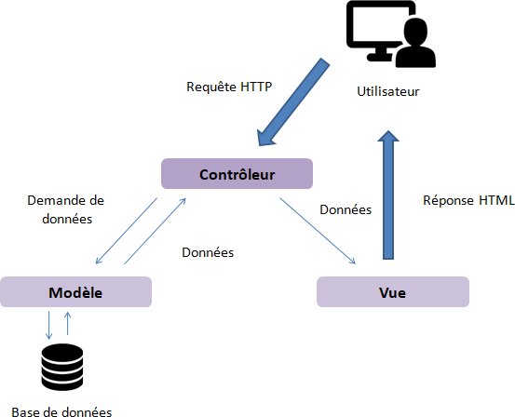
Figure 26 : Architecture MVC
2.2. Environnement matériel
DELL intel(R) core(TM) i5-u8250U, 12 GO RAM.
HP intel(R) core(TM) i3-4005U, 4 GO RAM
Iphone 6.
SAMSUNG J3 pro.
Présentation de l’application
  Architecture de l’application
Nous proposons la figure suivante pour illustrer l’architecture de notre application :

Slide 87
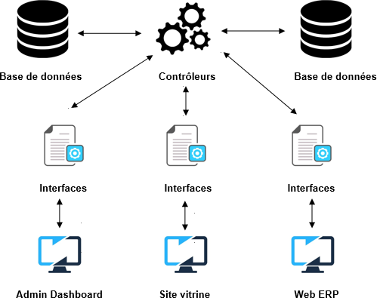
Figure 27 : Architecture de l'application
Contrôleurs : ils contiennent toutes les fonctions utilisées par notre application, ils sont également des intermédiaires entre celle-ci et les différentes interfaces de l’application.
Interfaces : elle fournit toutes les commandes nécessaires qui répondent aux
besoins de l’utilisateur.

Slide 88
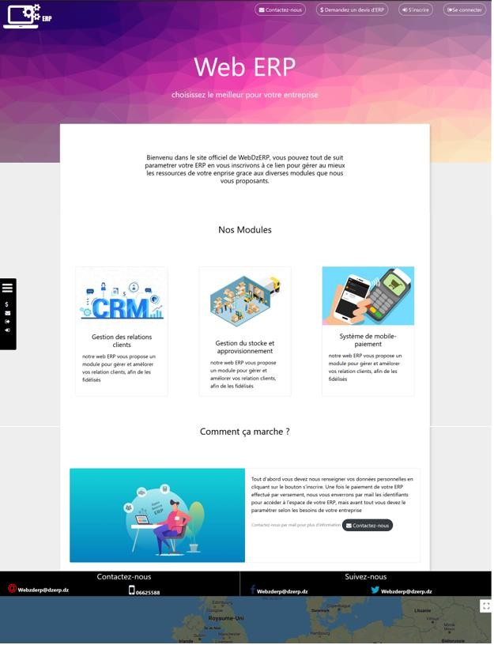
3.2. Présentation des interfaces de l’application
L’accueil de l’application
Figure 28 : page d'accueil

Slide 89
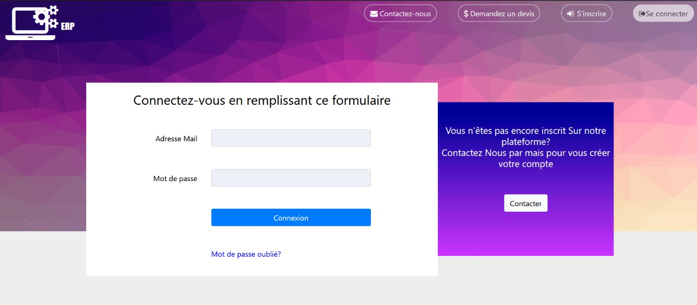
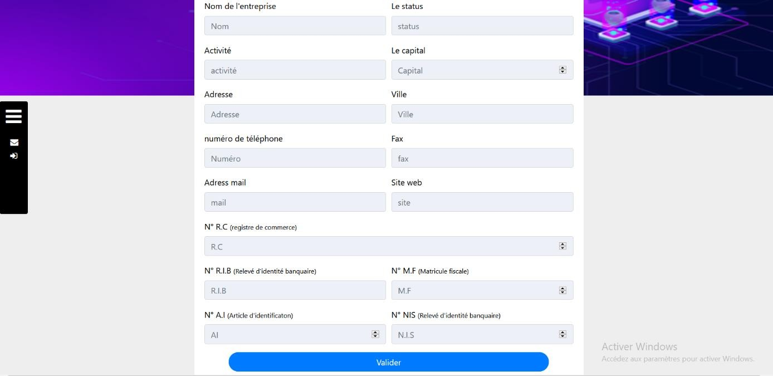
Formulaire de connexion
Figure 29 : formulaire de connexion
Formulaire de saisie des sonnées de l’entreprise
Figure 30 : formulaire de saisie des données de l'entreprise

Slide 90
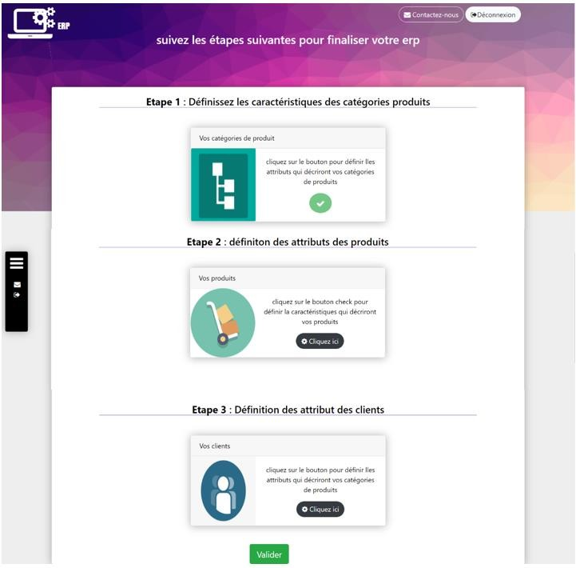
Page de paramétrage
Figure 31 : page de paramétrage

Slide 91
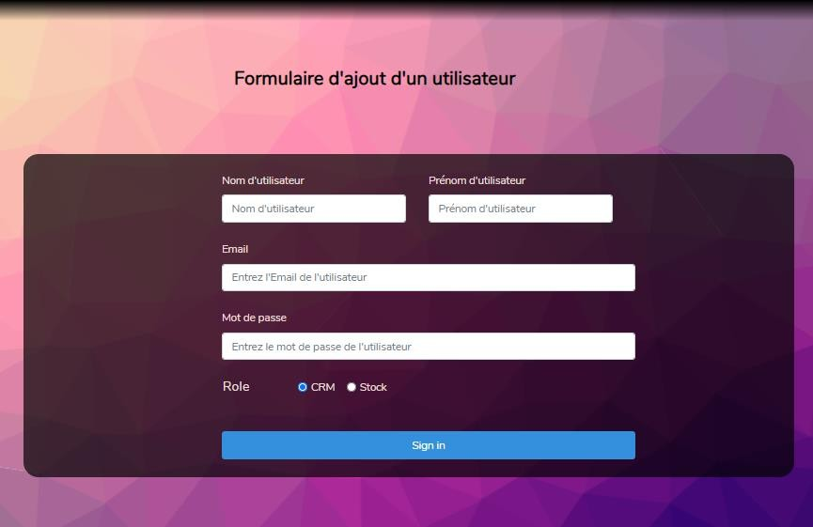
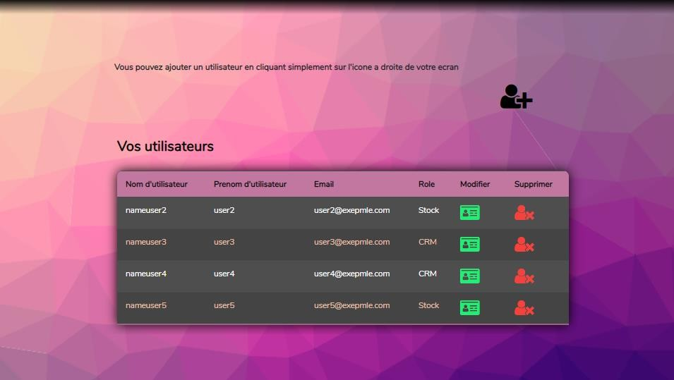
Page d’ajout d’un nouvel utilisateur
Figure 32: page d’ajout d’un nouvel utilisateur.
Page de consultations des utilisateurs
Figure 33: page de consultations des utilisateurs.

Slide 92
4. Conclusion
En résumé, dans ce chapitre nous avions cité en premier lieu l’environnement de développement de notre application, puis, nous avons présenté les différents langages, Framework et bibliothèques utilisés tout en décrivant l’architecture de notre projet, nous avons également permis la visualisation de celui-ci grâce notamment aux captures d’écran.

Slide 93
Conclusion générale

Slide 94
Notre projet de fin d’études qui est la partie cœur d’un web ERP est réalisé au profit de n’importe quelle entreprise commerciale, ainsi, tout au long de ce mémoire, nous avons consacré exclusivement notre travail à la réalisation de cet objectif.
Lors de la mise en forme de ce projet, une étude approfondie et préliminaire sur les ERP a été entamée afin d’analyser l’existant et de déterminer une méthode de travail adéquate, ensuite une analyse et une étude des besoins et des différentes fonctionnalités nécessaires aux destinataires lors de l’utilisation du système ont été entreprises.
Toutes les démarches nécessaires à la conception et à la réalisation des fonctionnalités nécessaires ont été suivies dans les moindres détails afin que celles-ci soient parfaitement intégrées et adaptées au sein des entreprises visées.
Tout au long de notre projet, nous avons essayé de mettre en pratique les connaissances acquises durant notre cursus universitaire, dans le but de réaliser au mieux notre projet de fin d’études et d’atteindre ainsi notre objectif, le suivi des différentes méthodes enseignées nous a permis d’opter pour une structure bien déterminée afin de nous faciliter l’organisation du travail.
De notre point de vue, travailler sur les ERP et plus particulièrement sur la partie de base de données nous a non seulement permis d’acquérir de nouvelles informations et de nouvelles connaissances, mais également d’approfondir celles déjà acquises, par ailleurs, ce travail nous a aidé à nous projeter et à nous préparer au monde professionnel et donc nous permettre d’avoir par la suite la capacité nécessaire de nous éloigner du chemin académique afin de suivre celui du travail professionnel.

Slide 95
Bibliographie et webographie
→ [1] Oracle.com
→ [2] Oracle.com
→ [3] http://blog.abiscorp.com/what-is-an-erp-system
→ [4] https://www.planettogether.com
→ [5] https://www.divalto.com/definition-logiciel-erp
→ [6] https://www.supinfo.com/articles/single/4237-caracteristiques-erp
→ [7]https://www.selecthub.com/enterprise-resource-planning/erp-advantages- and-disadvantages/
→ [8] https://www.tophebergeur.com/hebergement/erp/
→ [9] https://erp.ooreka.fr/comprendre/logiciel-erp
→ [10] https://www.akuiteo.com/ et https://blog.topsolid.fr/
→ [11] https://www.akuiteo.com/ et https://blog.topsolid.fr/
→ [12] https://progicielerp.wordpress.com/
→ [13]https://erp.ooreka.fr/
→ [14] https://www.chefdentreprise.com/
→ [15] Dictionnaire Larousse
→ [16] https://www.ebrandigital.com/developpement-site-web-le-guide/
→ [17]https://www.lafabriquedunet.fr/conseils/conception-site-web/arborescence- site-web/
→ [18] https://www.altova.com/fr/umodel/uml- diagrams#interaction_overview_diagram
→ [19] techterms.com
→
[20] www.pure-illusion.com
→ [21] www.journaldunet.com
→ [22] laravel.com
→ [23] www.journaldunet.com
→ [24] www.journaldunet.com
→ [25] www.journaldunet.com

Slide 96
→ [26] www.journaldunet.com
→ [27] php.com
→ [28] www.journaldunet.com
→ [29] waytolearnx.com
→ [30] https://fr.slideshare.net/LiliaSfaxi/chp3-fonctionnement-de-lerp
→ [31] https://fablain.developpez.com/tutoriel/presenterp/
→ [32] https://www.choisirmonerp.com/erp/criteres-de-selection-d-un-erp
→ [33] https://www.softwaresuggest.com/blog/difference-between-sap-and- oracle-erp/
→ [34] https://disenowebakus.net/en/web-evolution
→ [35]https://www.pulsar-agency.com/creation-site-internet/pourquoi-creer- un-site-internet/les-types-de-sites-web
→ [36] https://reinvently.com/blog/fundamentals-web-application- architecture/
→ [37] https://lanars.com/blog/top-web-development-trends
→ [38] http://projet.eu.org/pedago/sin/term/3-UML.pdf
→ [39] https://www.odoo.com/fr_FR/page/about-us

